Slide 1
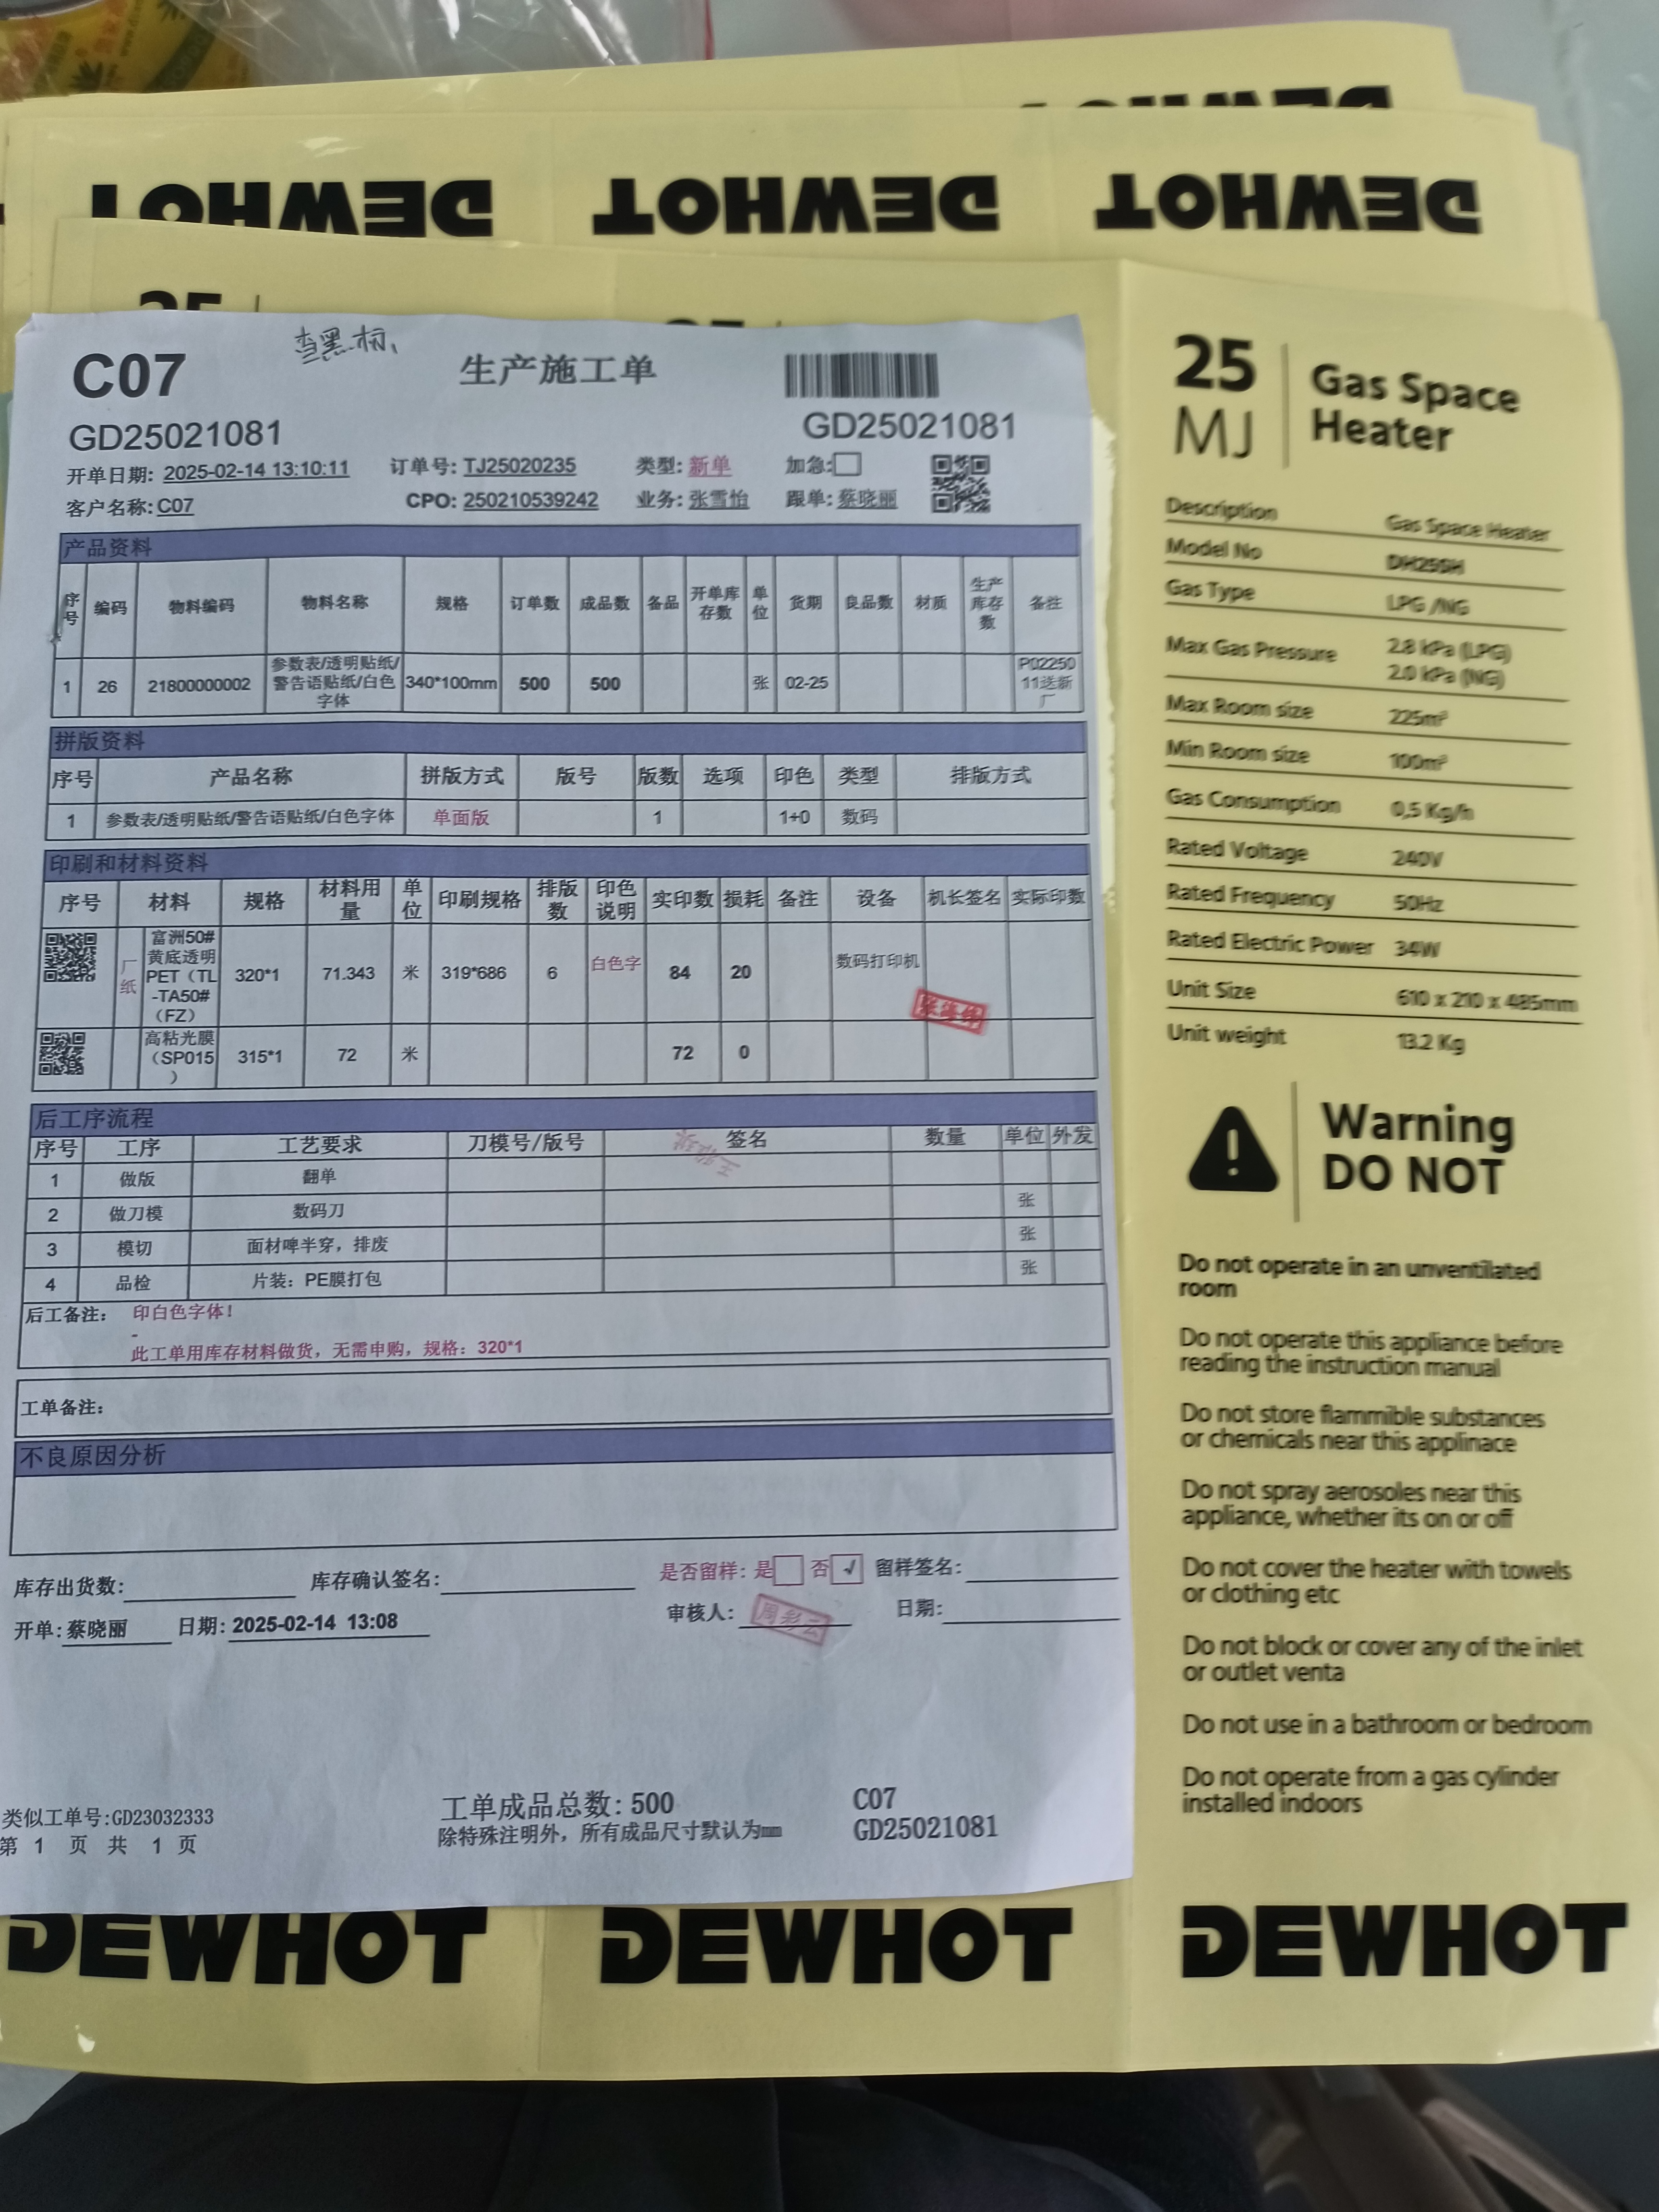
2025-2-24-工单要求白色，实物为黑色

Slide 2
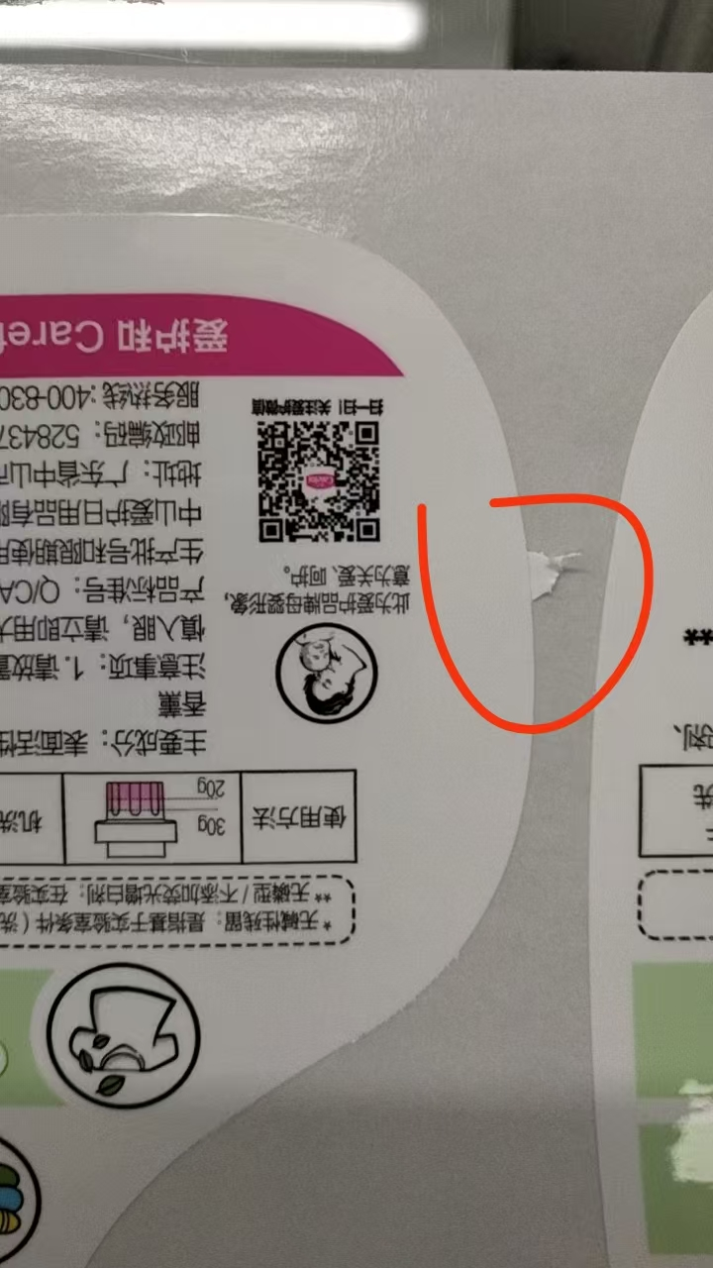
2025-2-24-品检反馈新同事模切有毛边

Slide 3
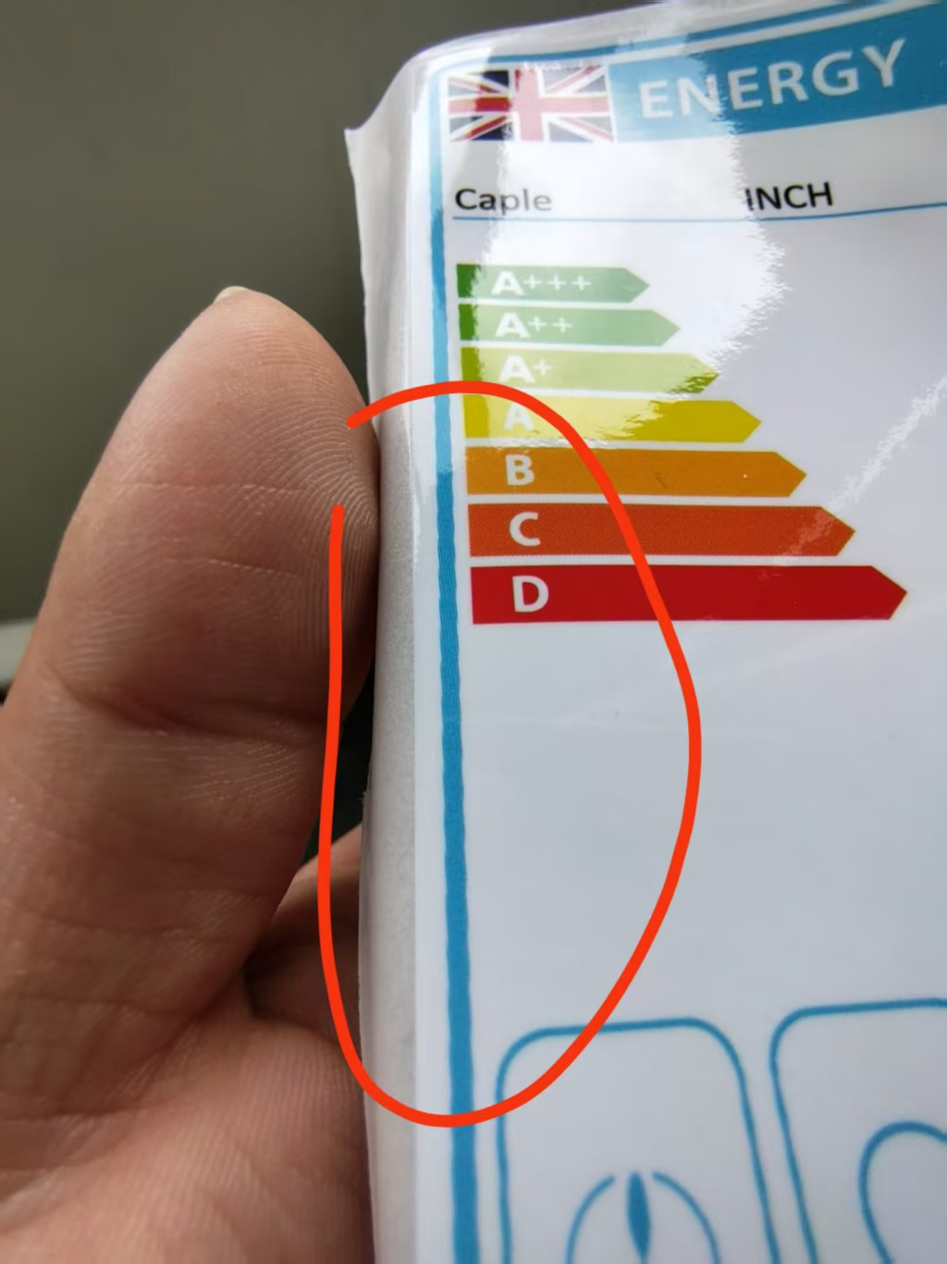
品检反馈能效标有波浪线，已先出

Slide 4
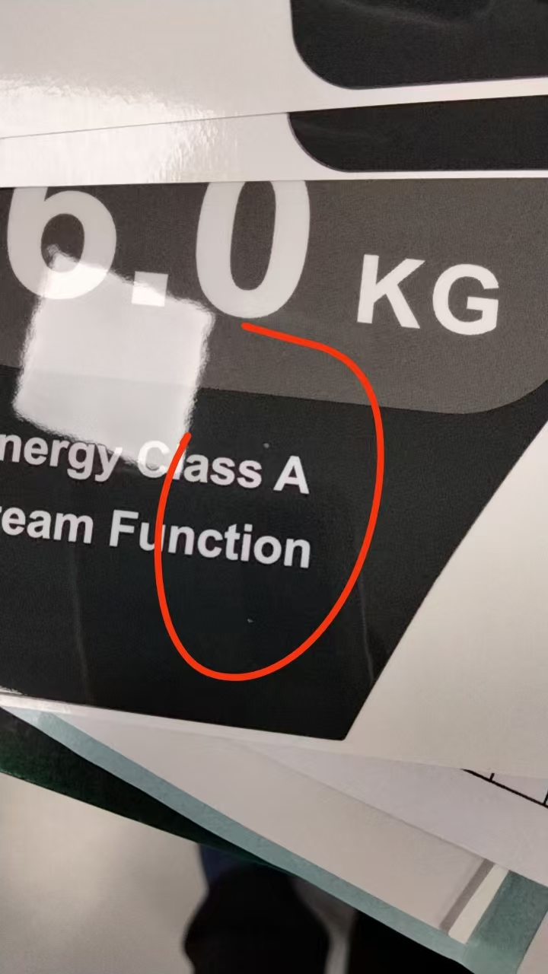
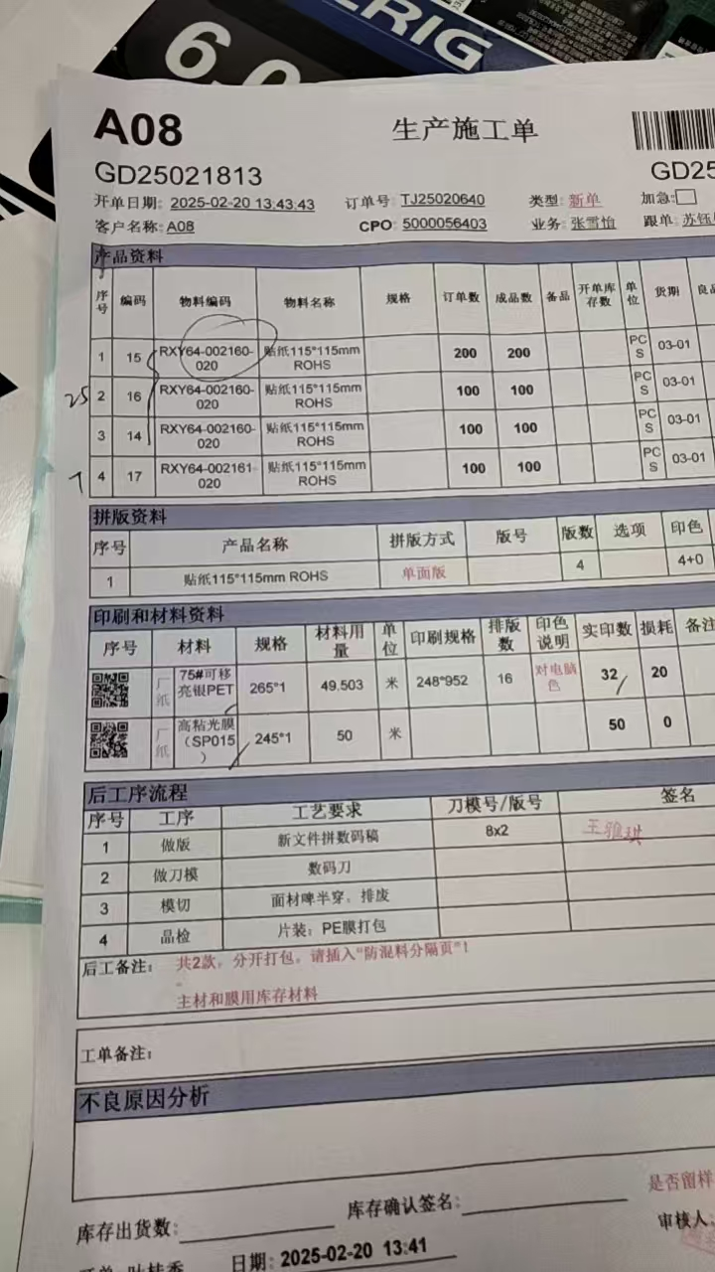
2025-2-25-品检反馈有垃圾点

Slide 5
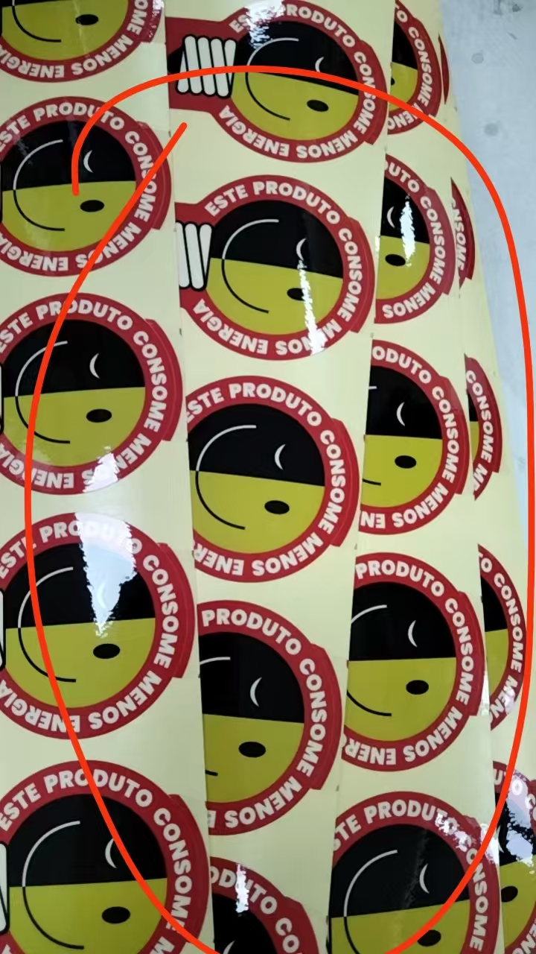
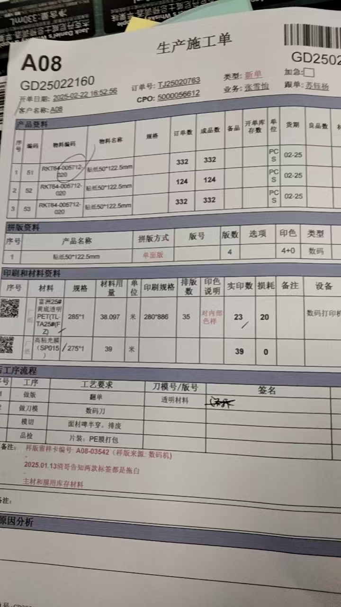
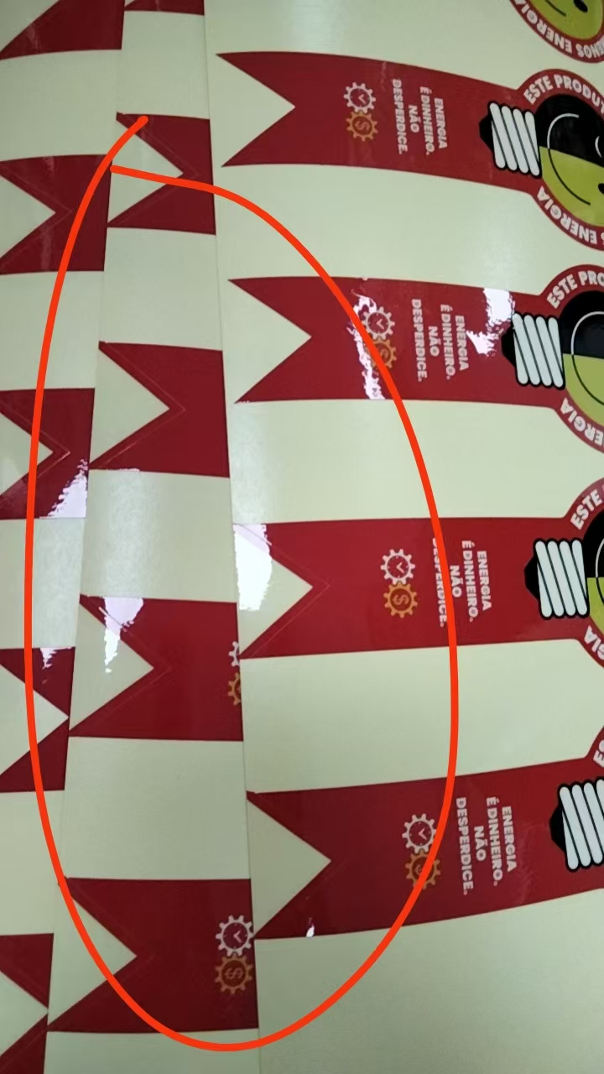
2025-2-25-品检反馈排废没排干净

Slide 6
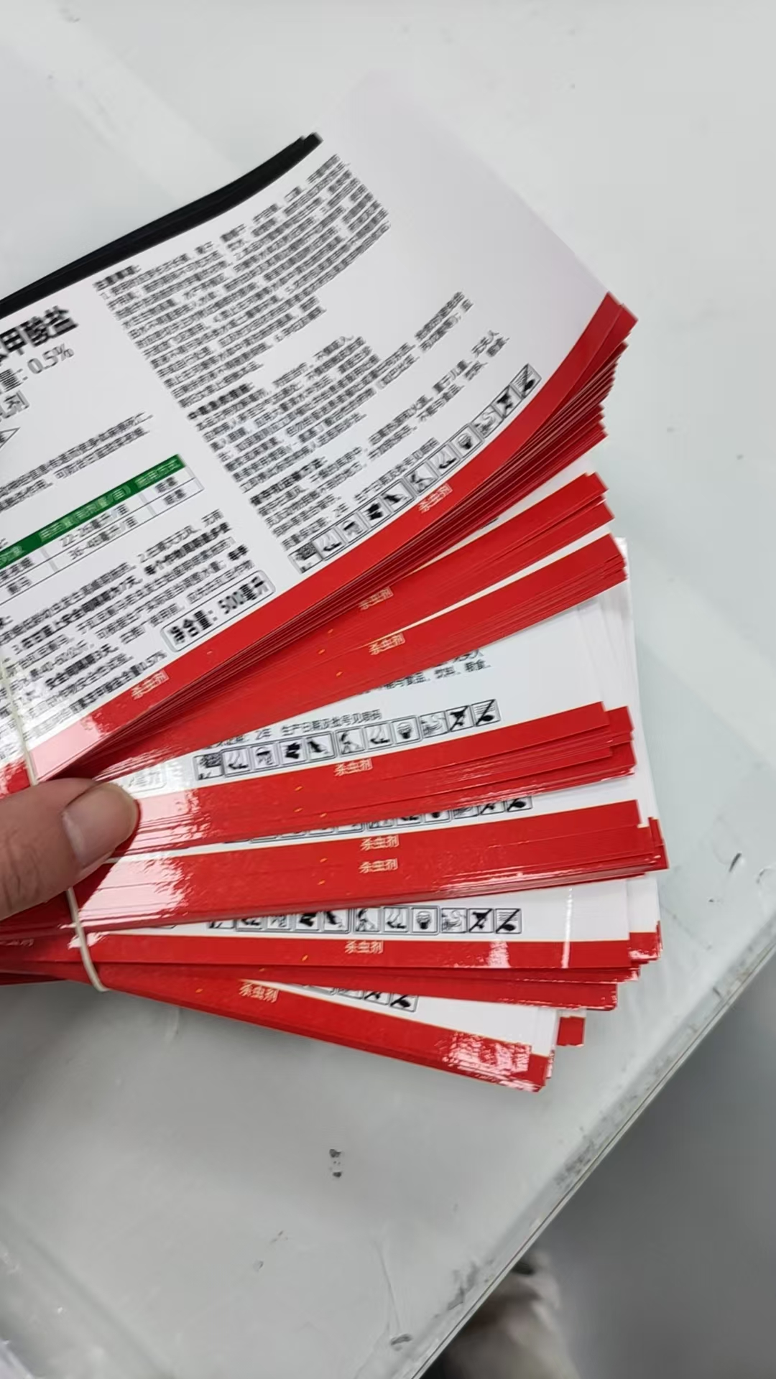
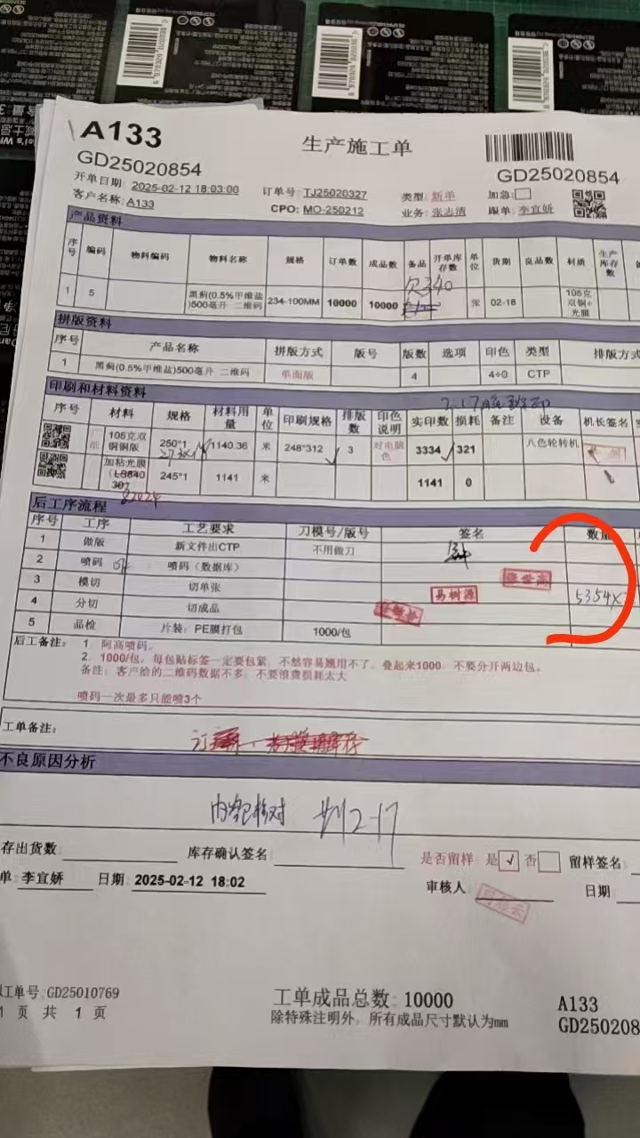
2025-2-25-品检反馈欠数340，因墨点和漏打码造成，飞墨凑足订单数先出

Slide 7
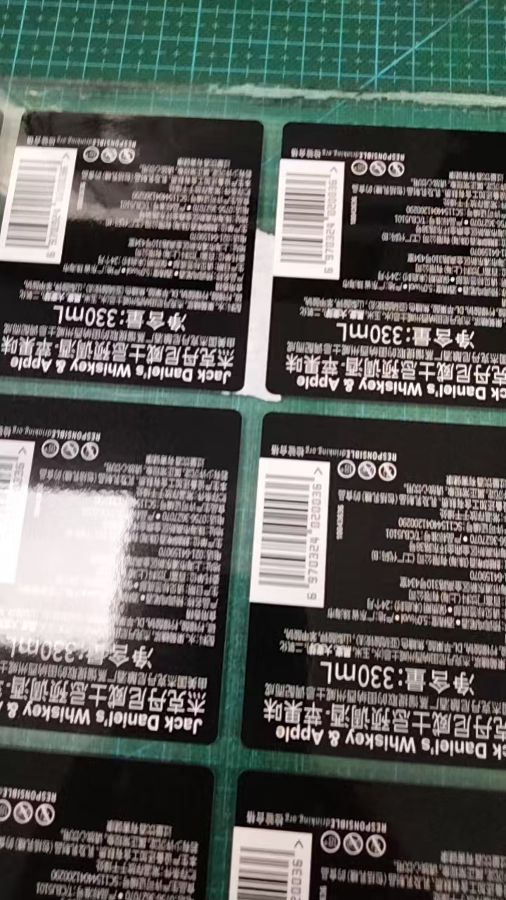
2025-2-25-品检反馈B45背标有3卷毛边

Slide 8
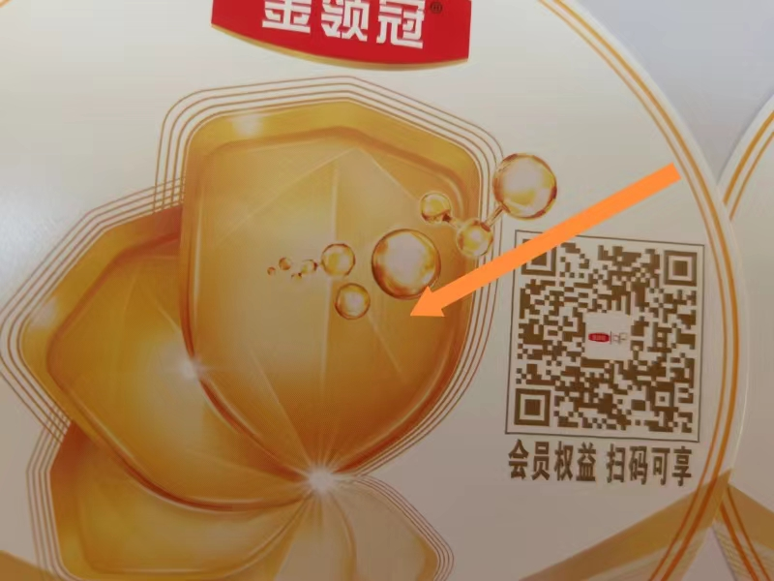
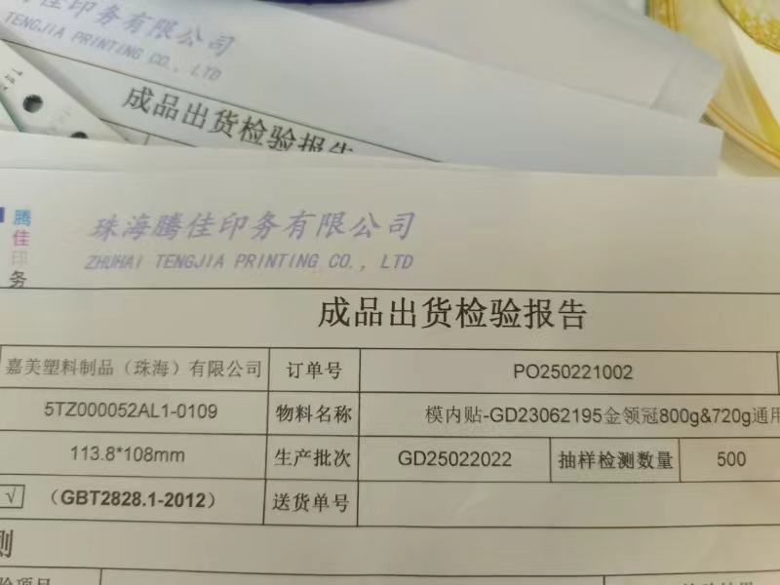
2025-2-25-A84客户投诉以上工单印刷不良

Slide 9
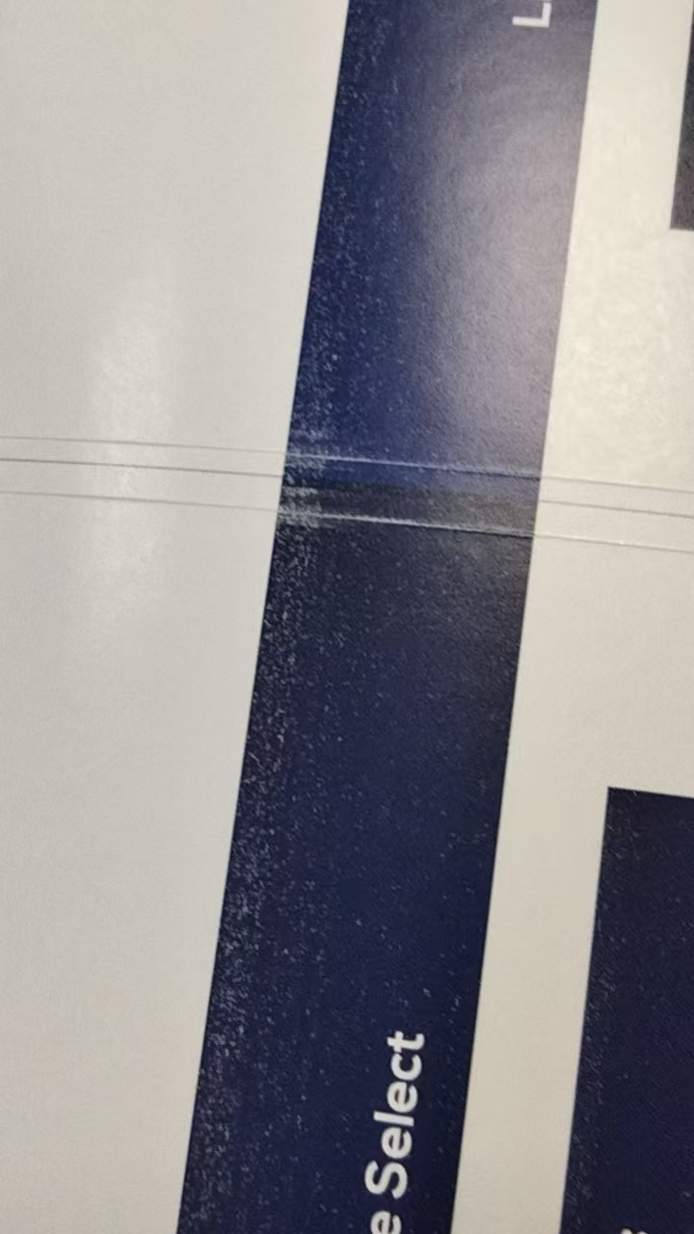
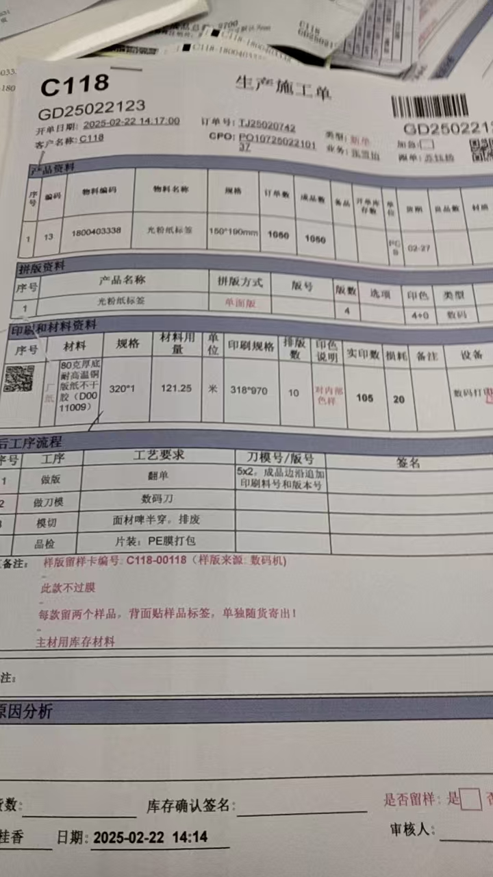
2025-2-25品检反馈c118好多粉沫，纸粉

Slide 10
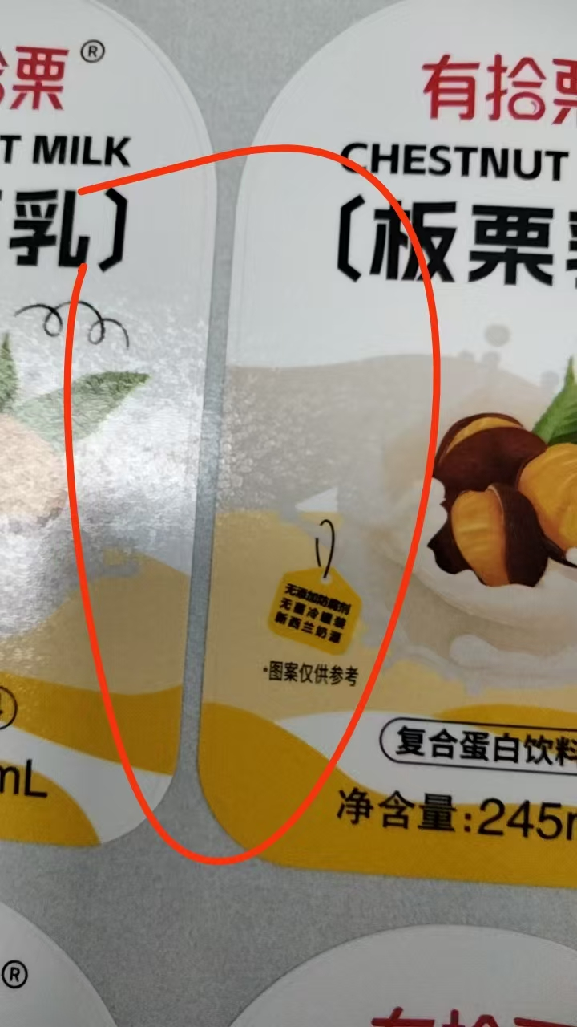
2025-2-25-品检反馈重刀

Slide 11
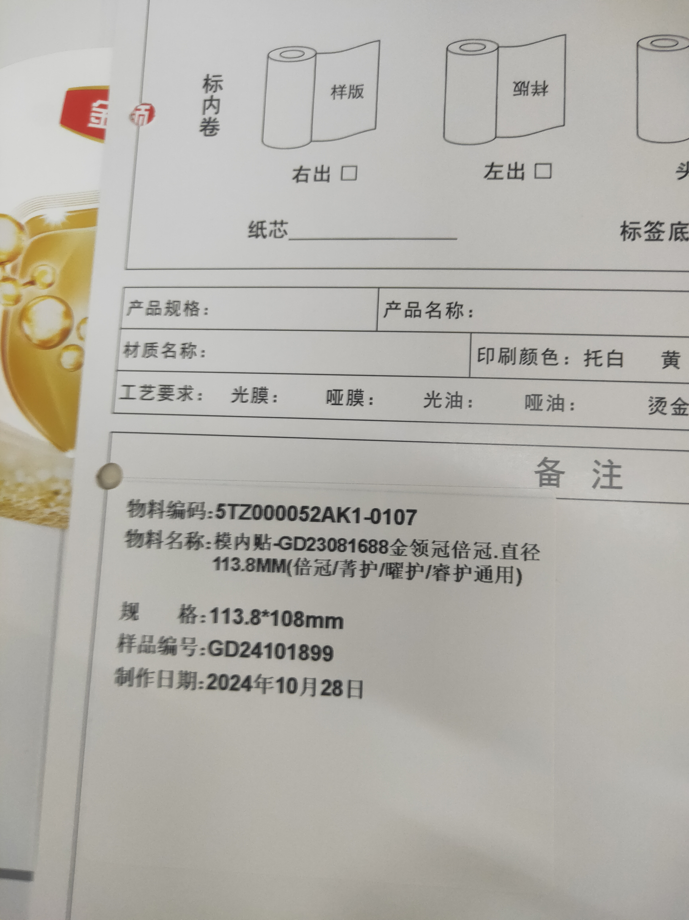
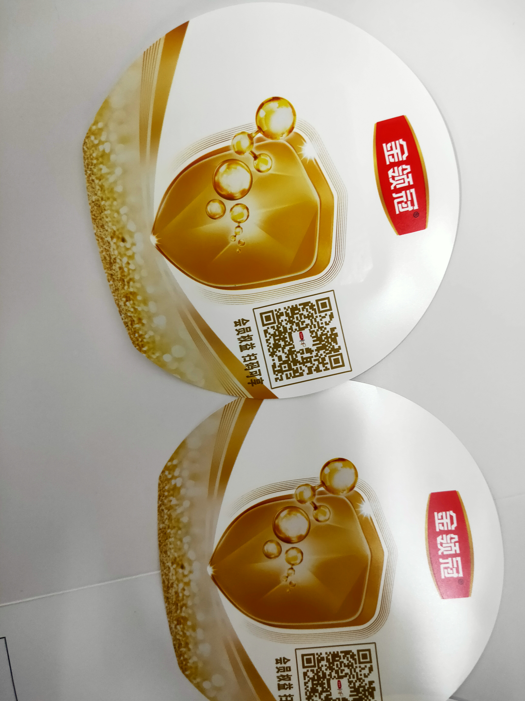
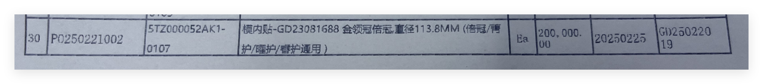
2025-2-25-A84客户投诉今天送货的倍冠盾牌颜色有色差

Slide 12
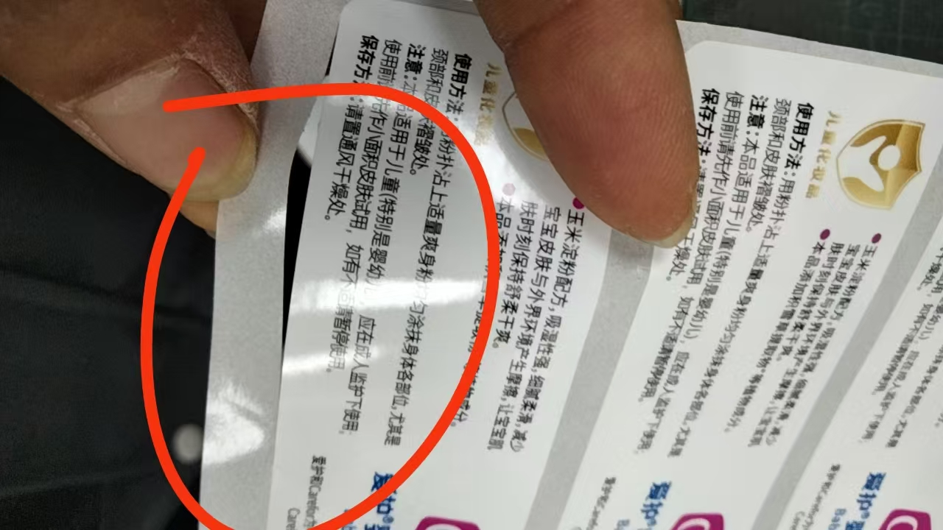
2025-2-25-品检反馈C20这款穿底

Slide 13
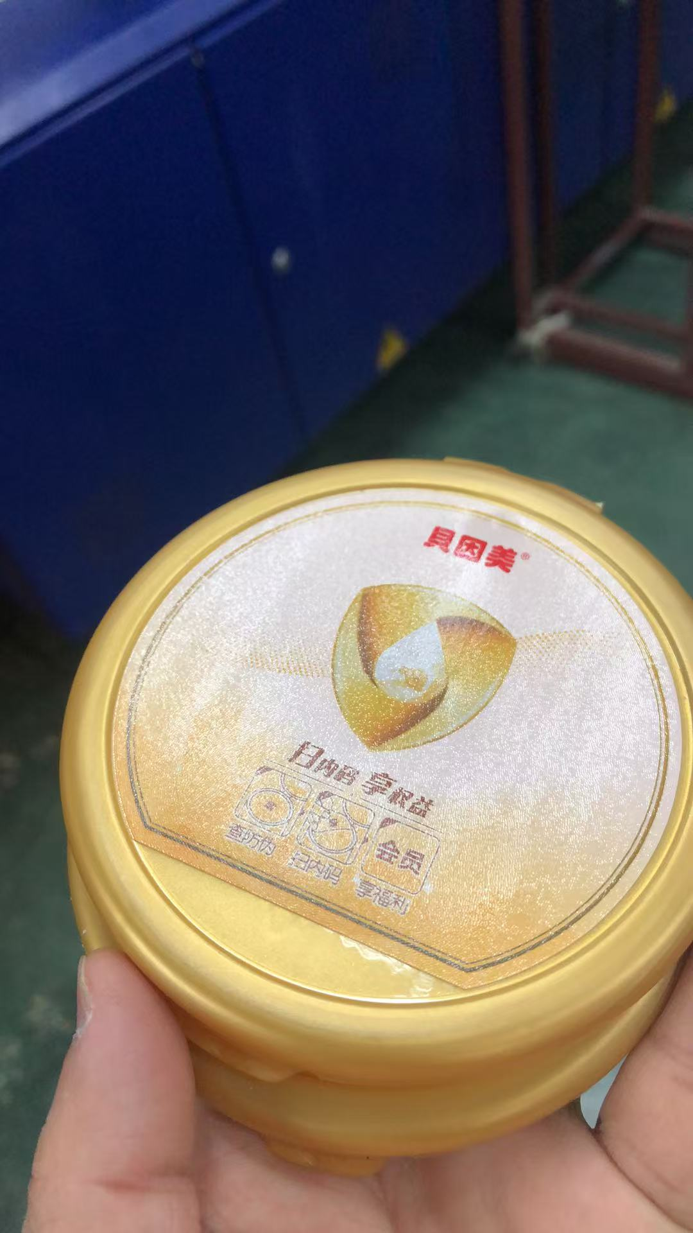
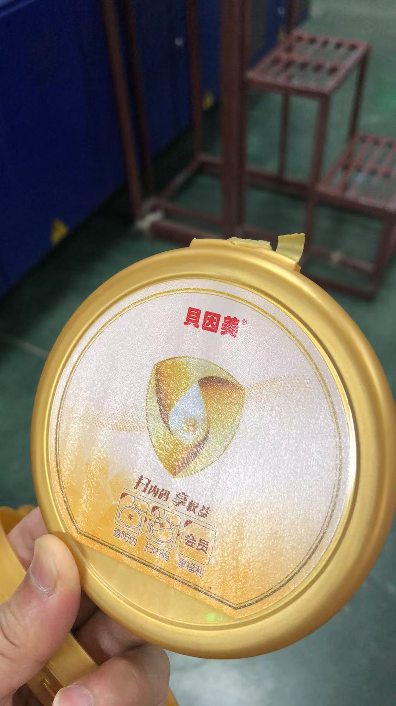
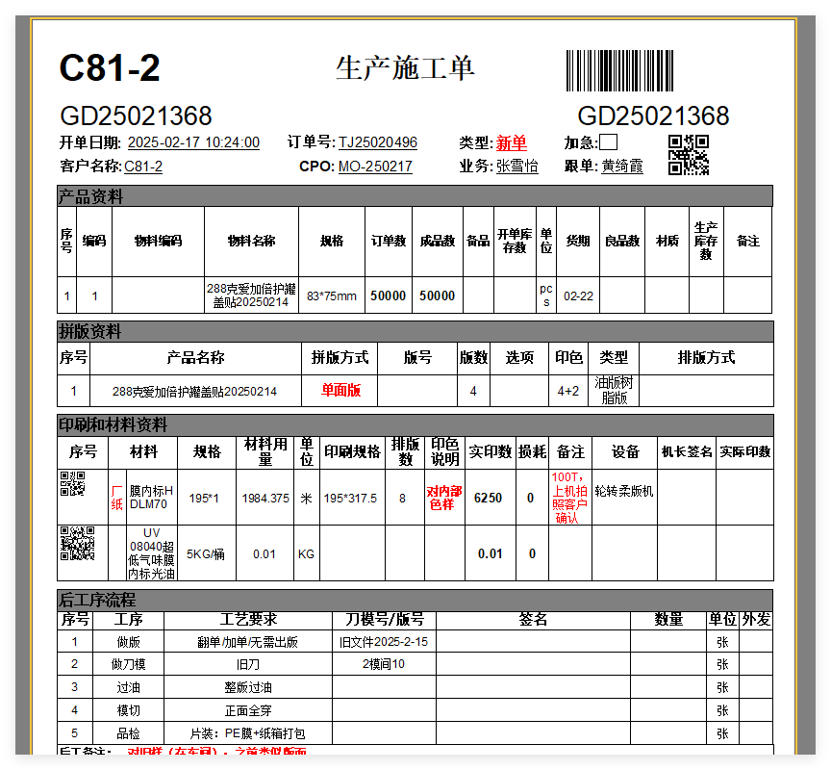
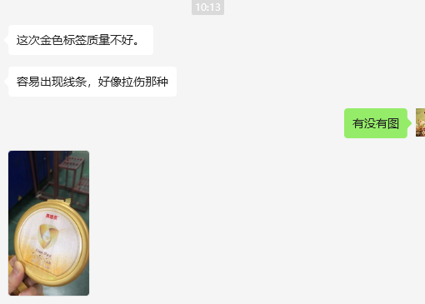
2025-2-26-C81-2客户投诉有线条

Slide 14
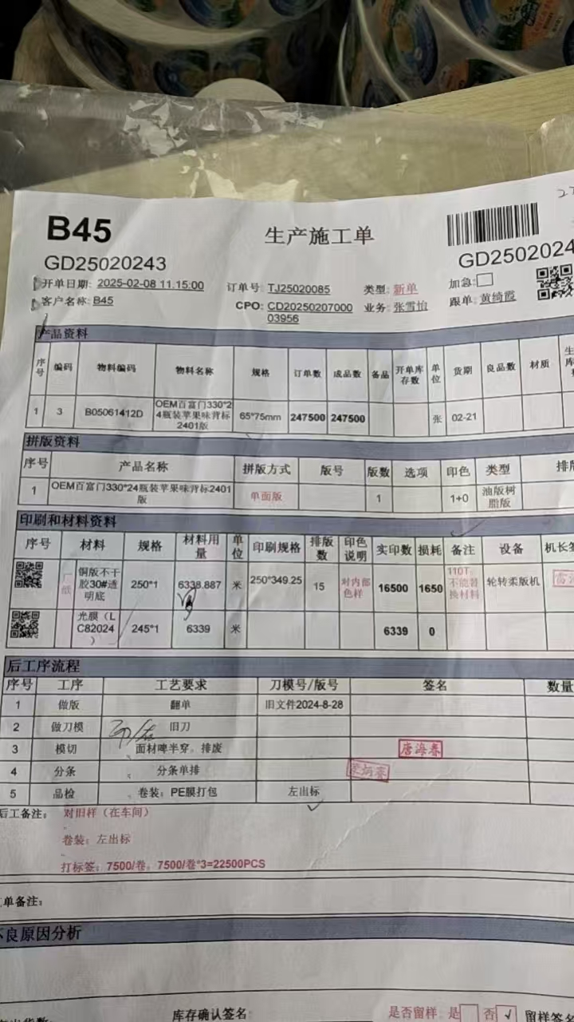
2025-2-26-B45背标欠数25600 分条分坏了

Slide 15
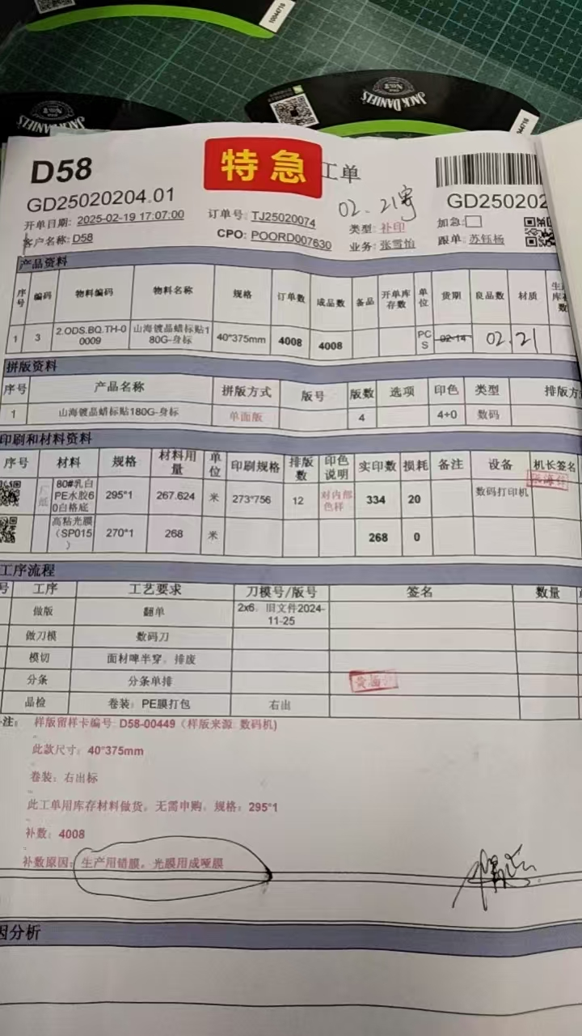
2025-2-26欠数100空标多

Slide 16
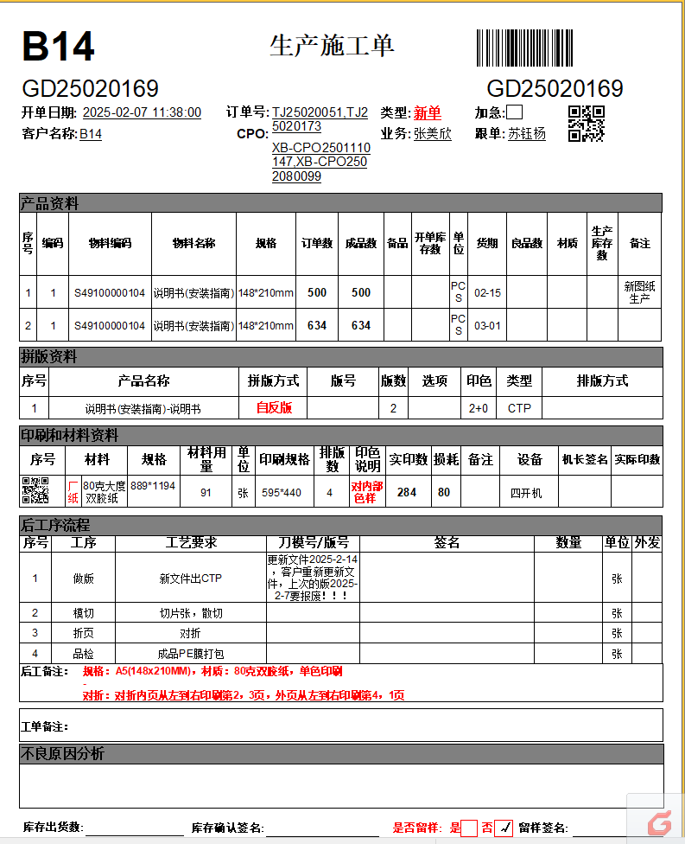
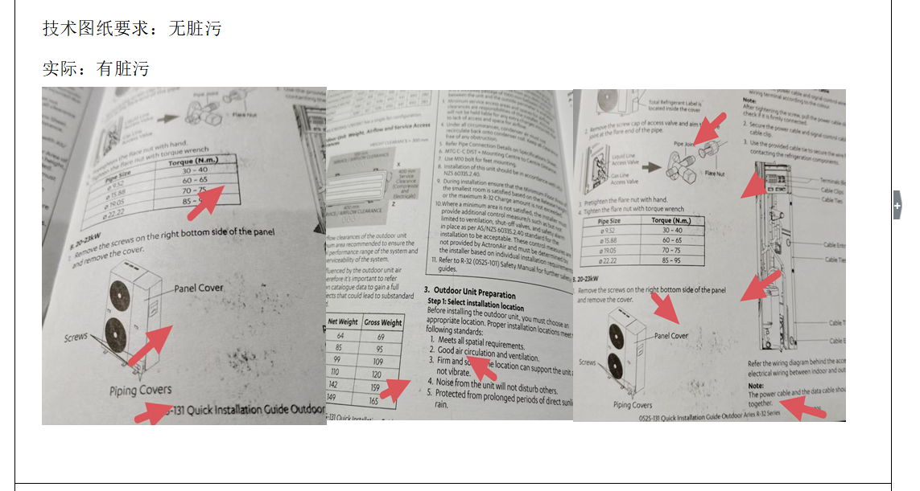
2025-2-26-B14的这款说明书，客户投诉有脏污了，需要退货重新挑选

Slide 17
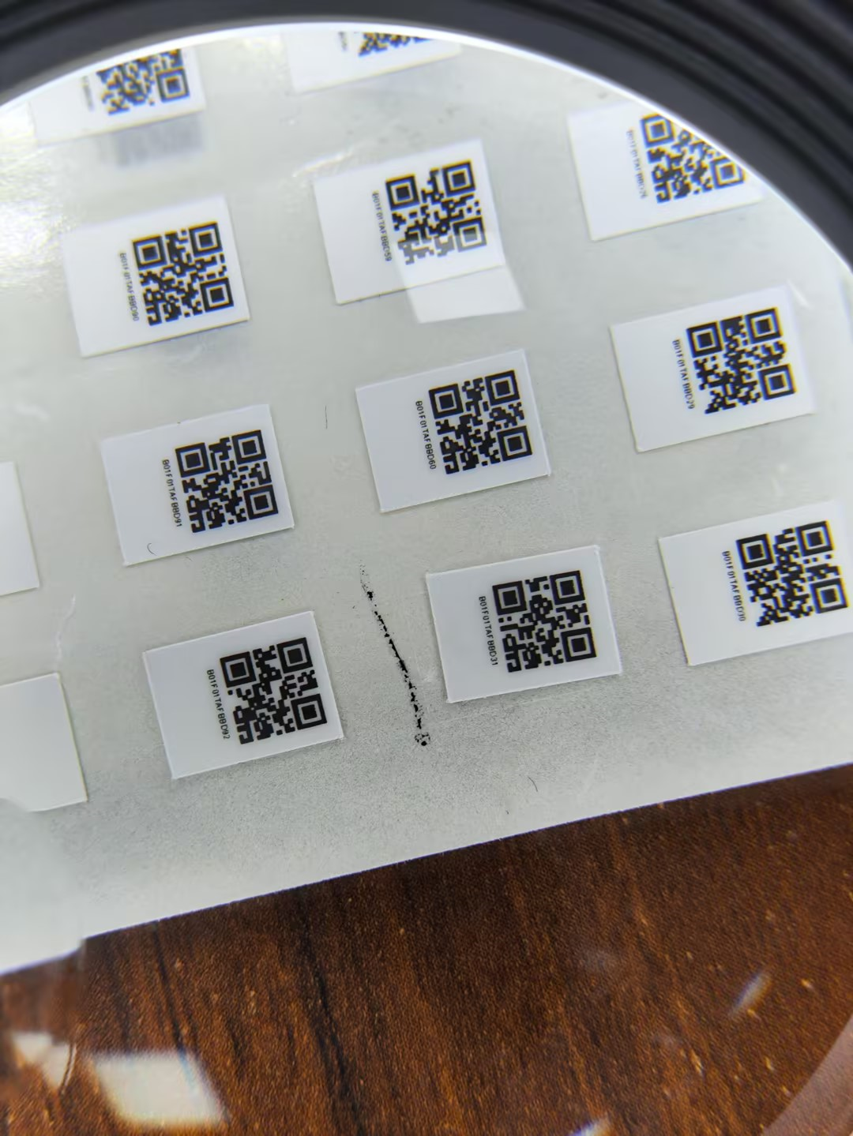
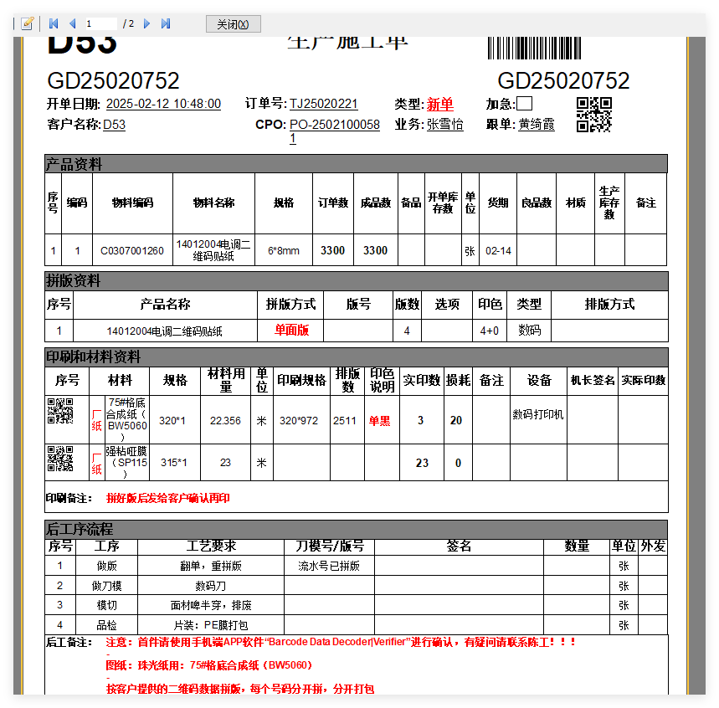
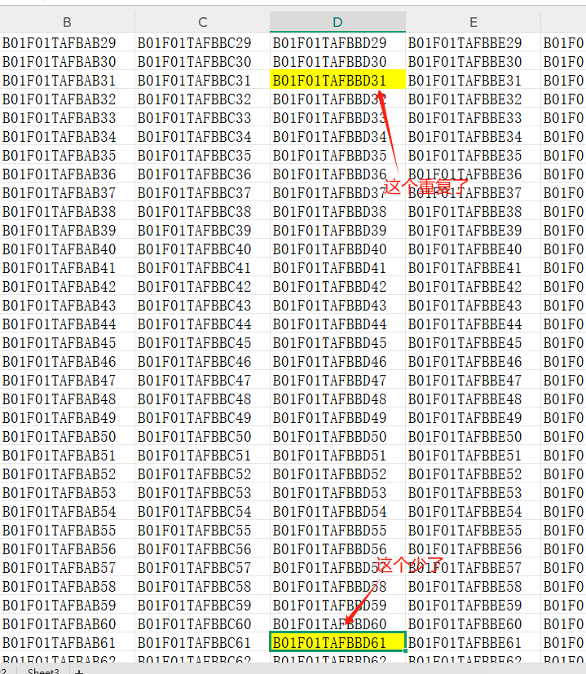
2025-2-26- D53客户投诉以上序列号一个号码重复了，一个号码少了. 拼板正确，应该是补标补错

Slide 18
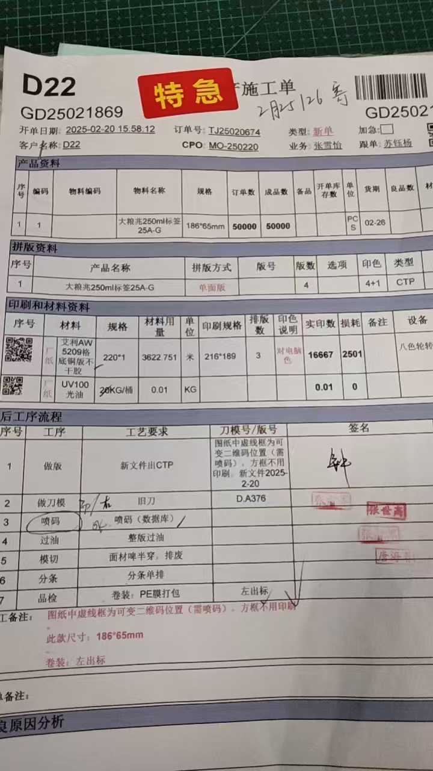
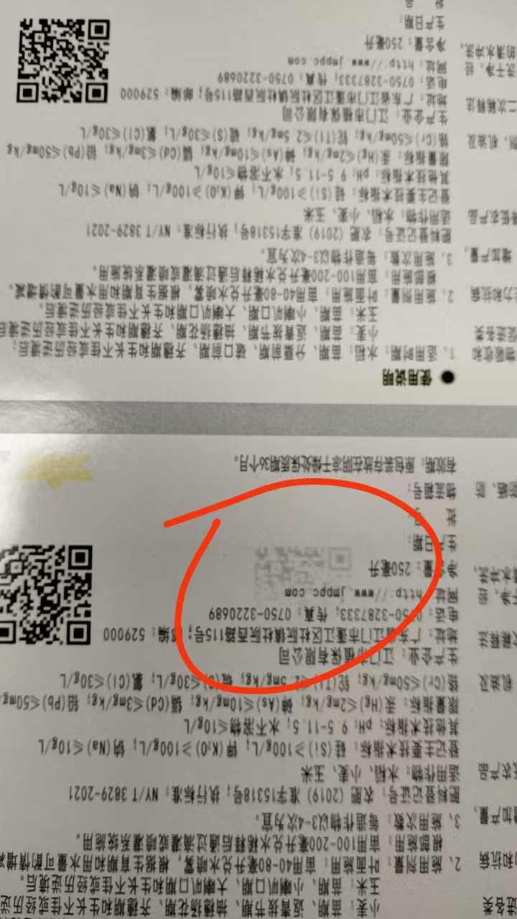
2025-2-26-品检反馈D22有一排全部都是喷码印子

Slide 19
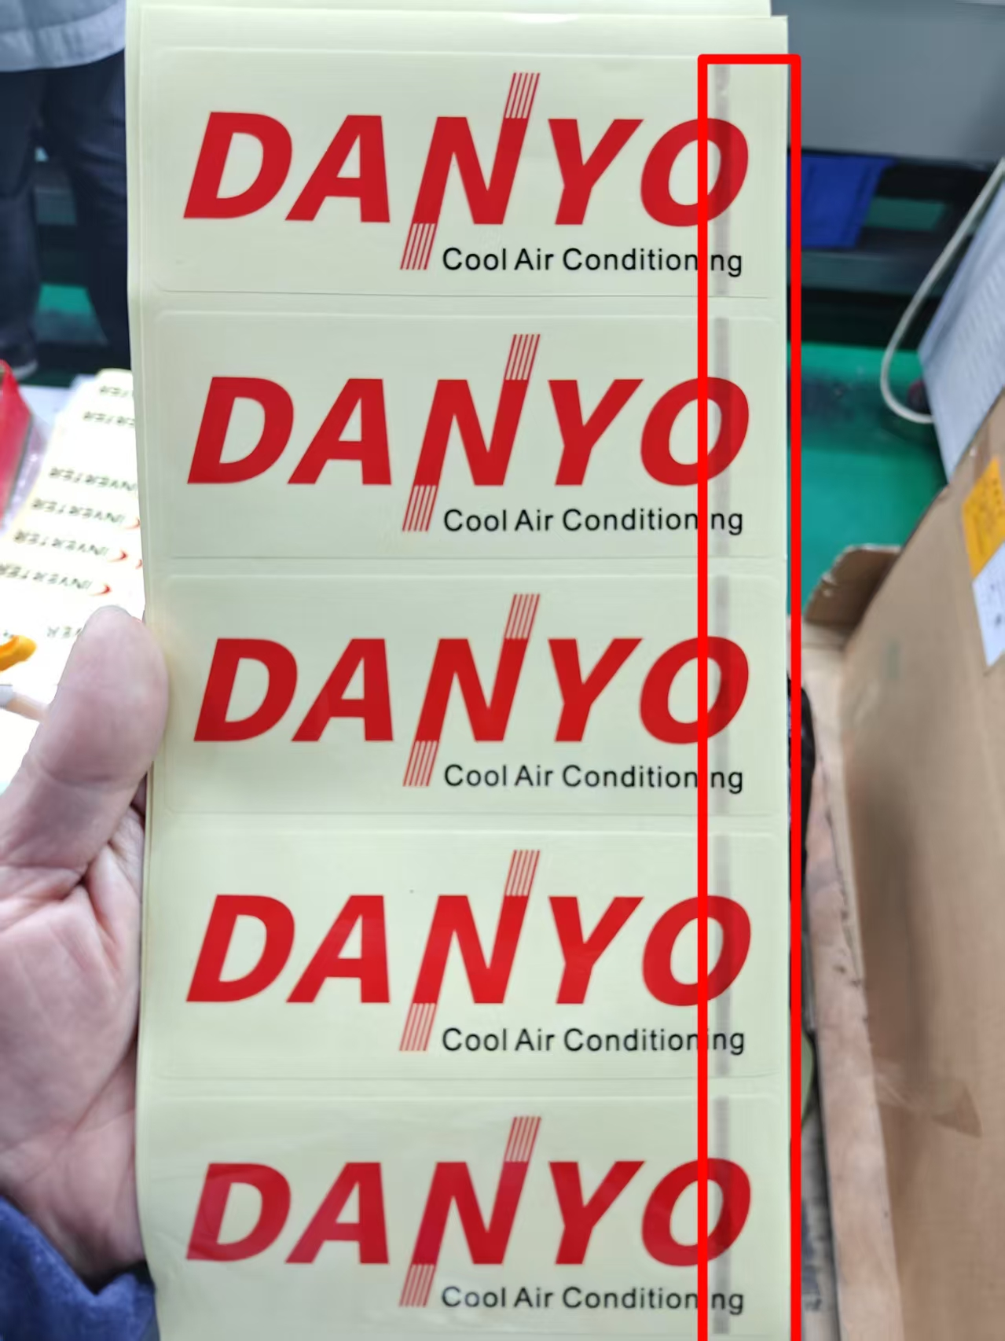
2025-2-26-A08客户反馈有一条比较明显痕。

Slide 20
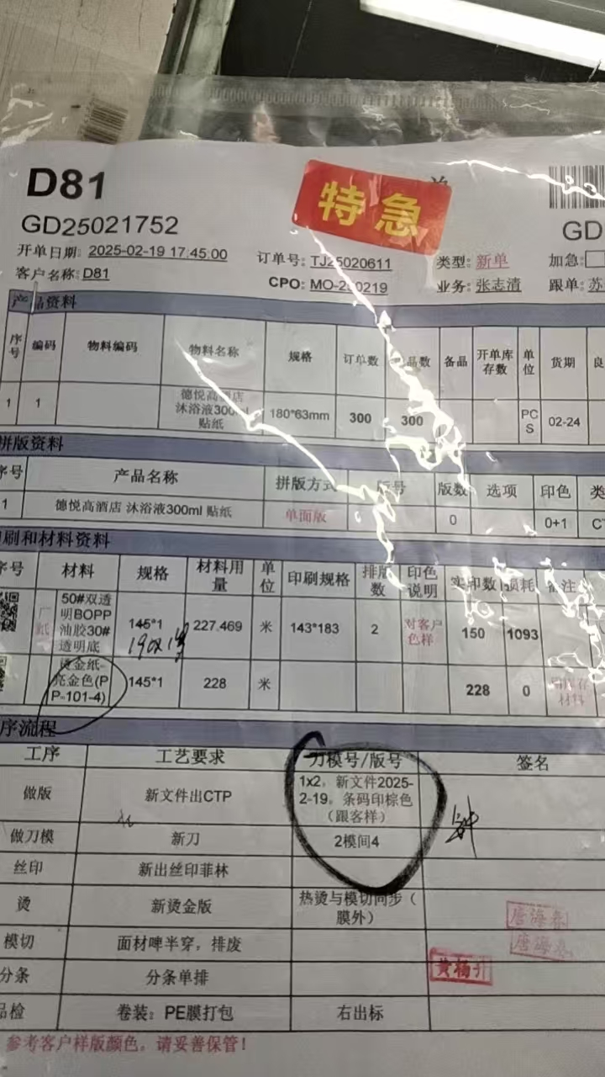
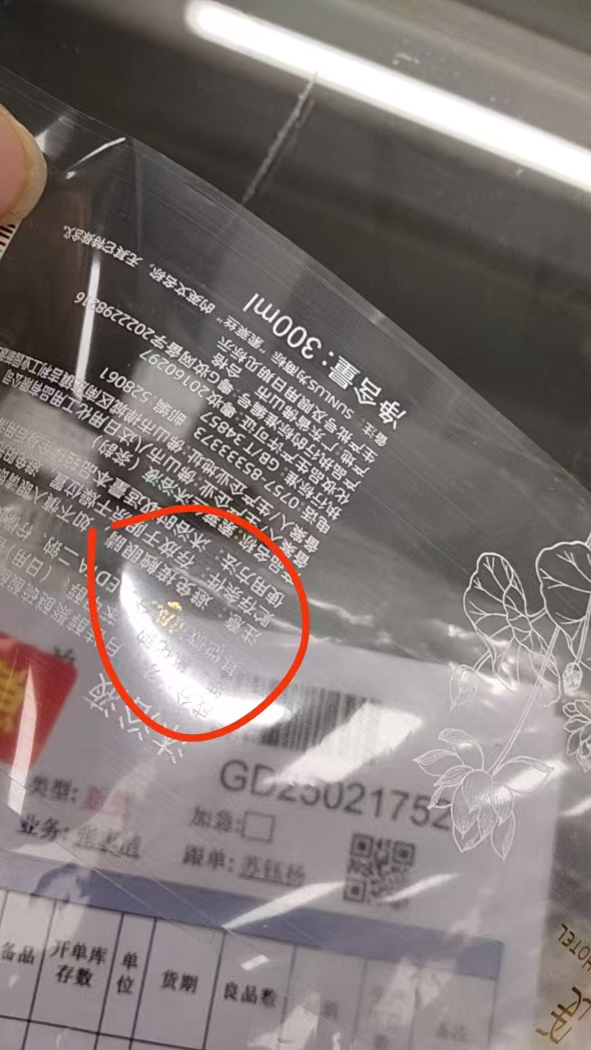
2025-2-26-品检反馈烫金不良

Slide 21
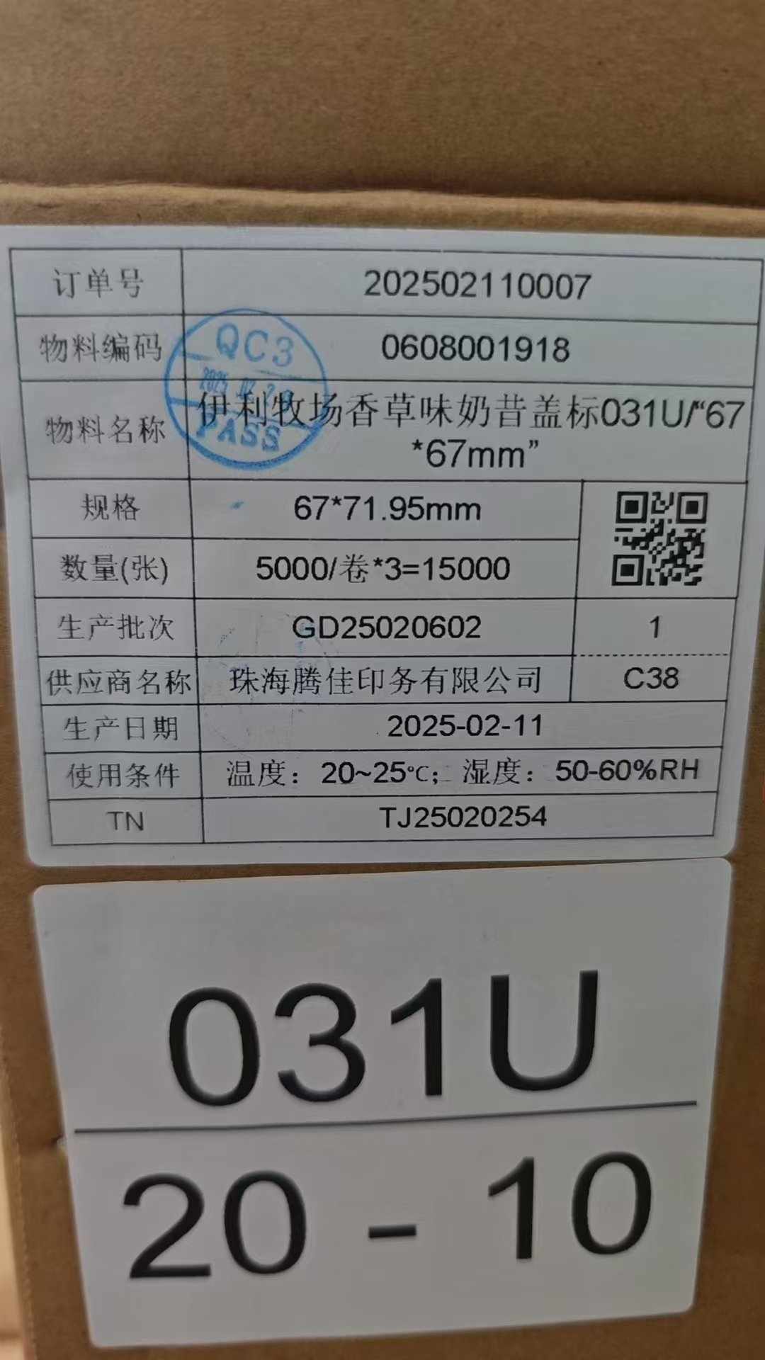
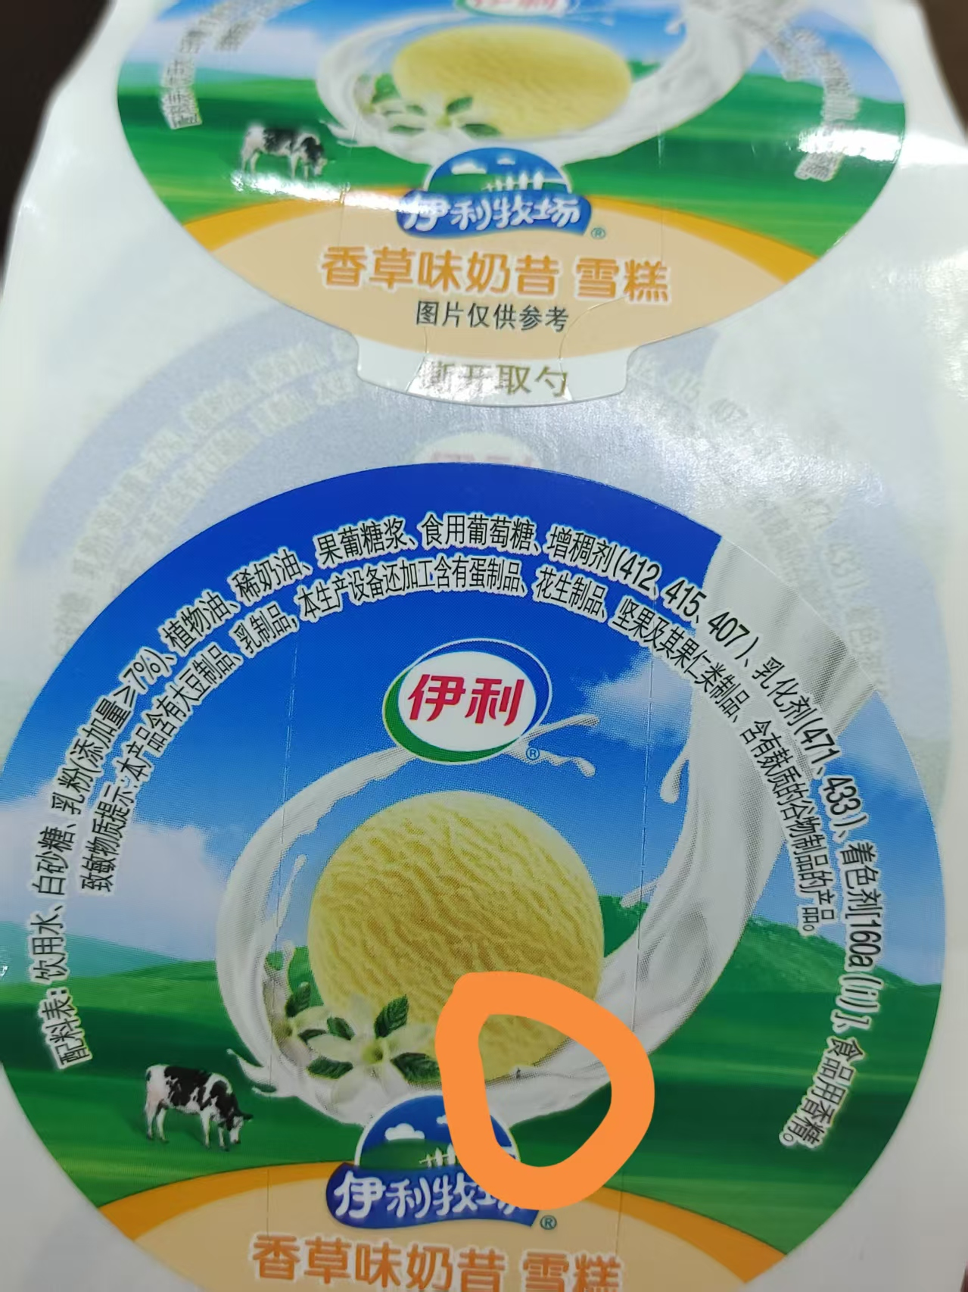
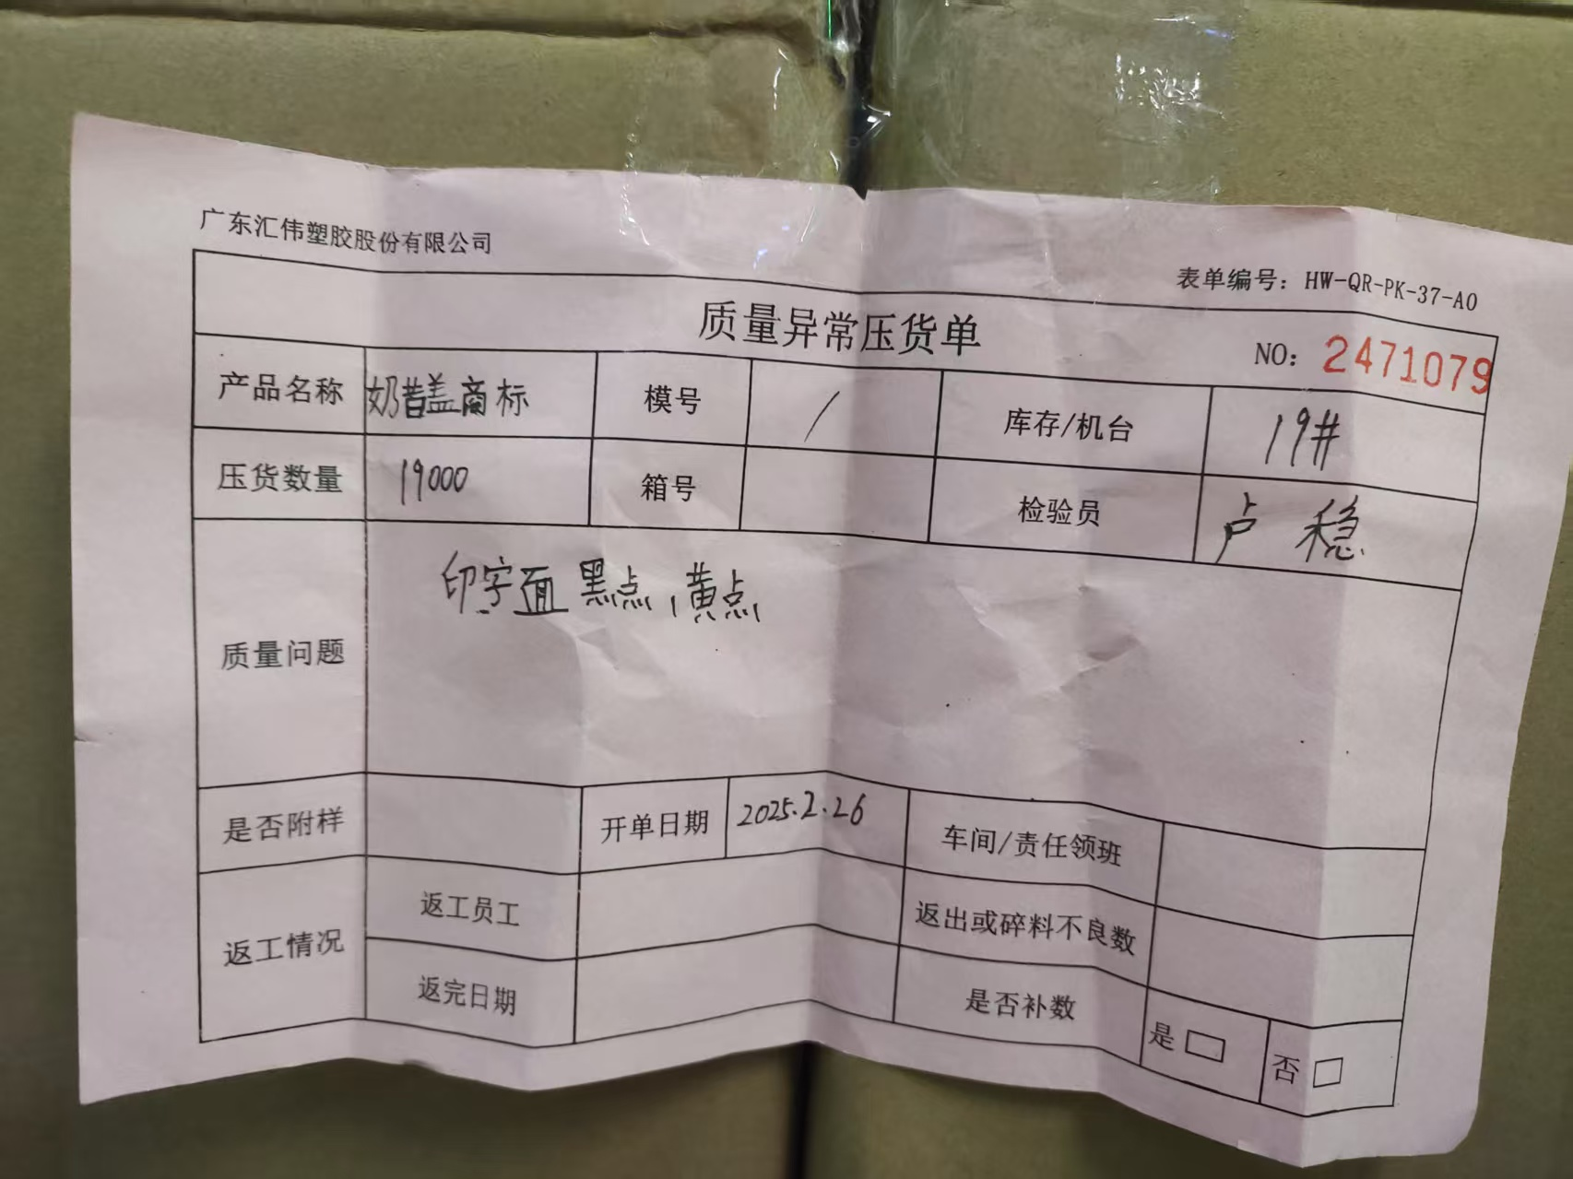
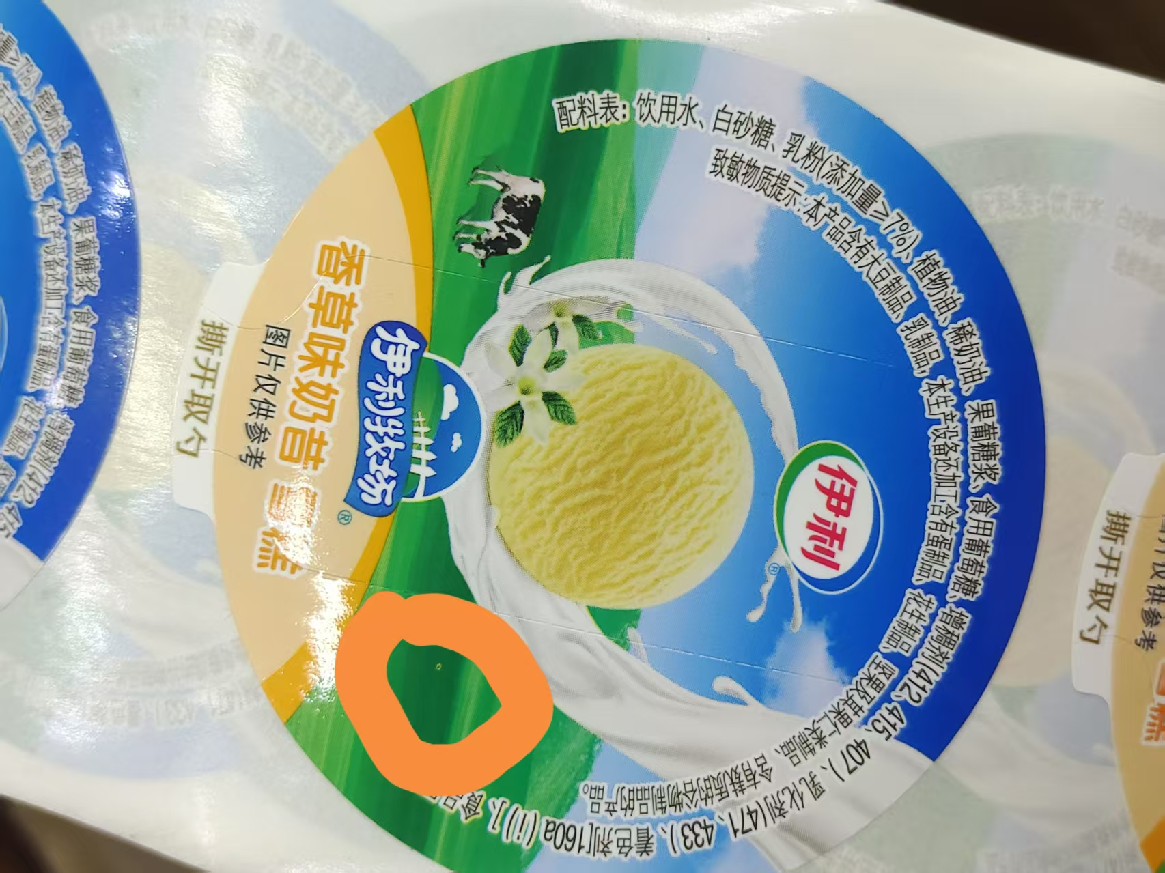
2025-2-26-C38客户投诉奶昔盖有黑点黄点

Slide 22
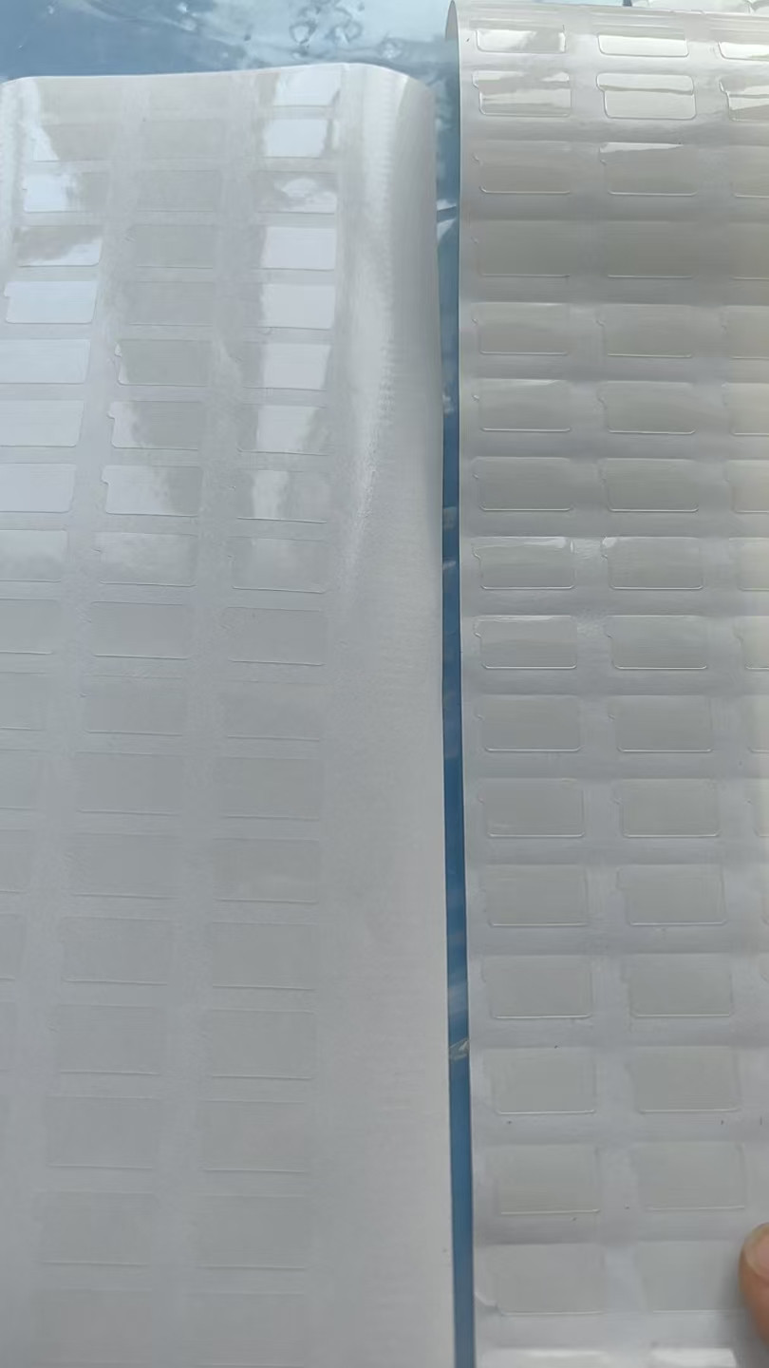
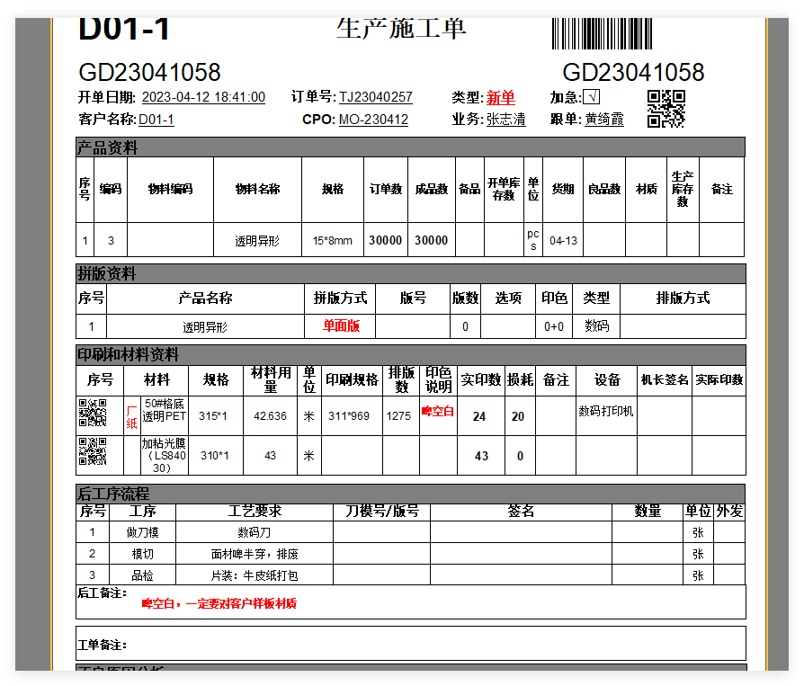
2025-02-26-D01-1客户投诉这批材料薄了

Slide 23
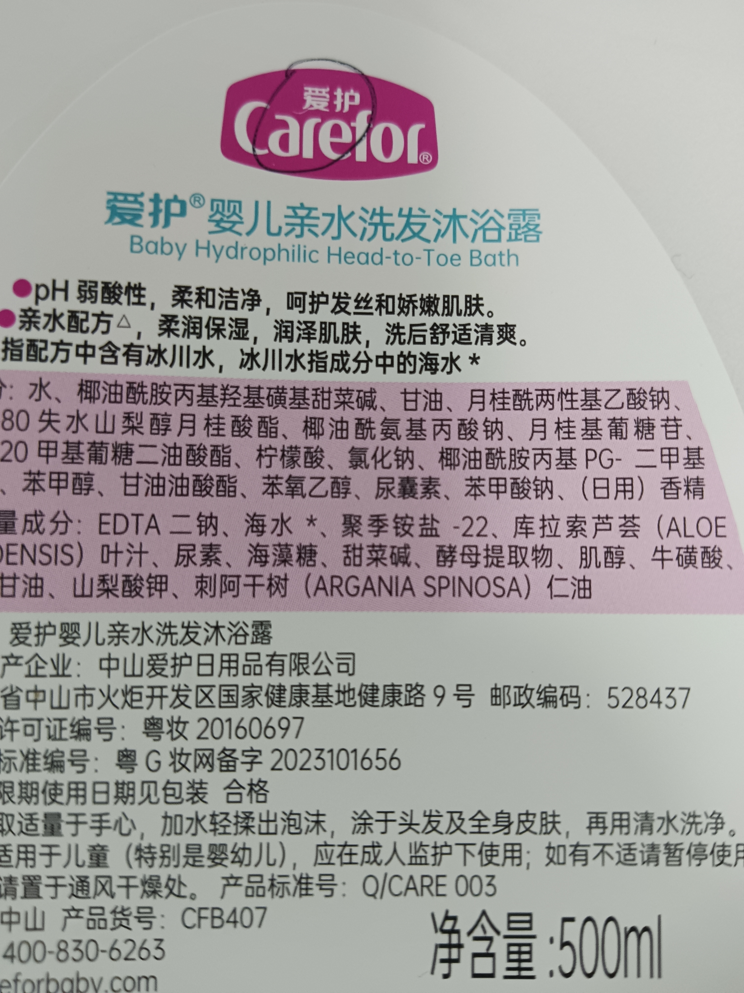
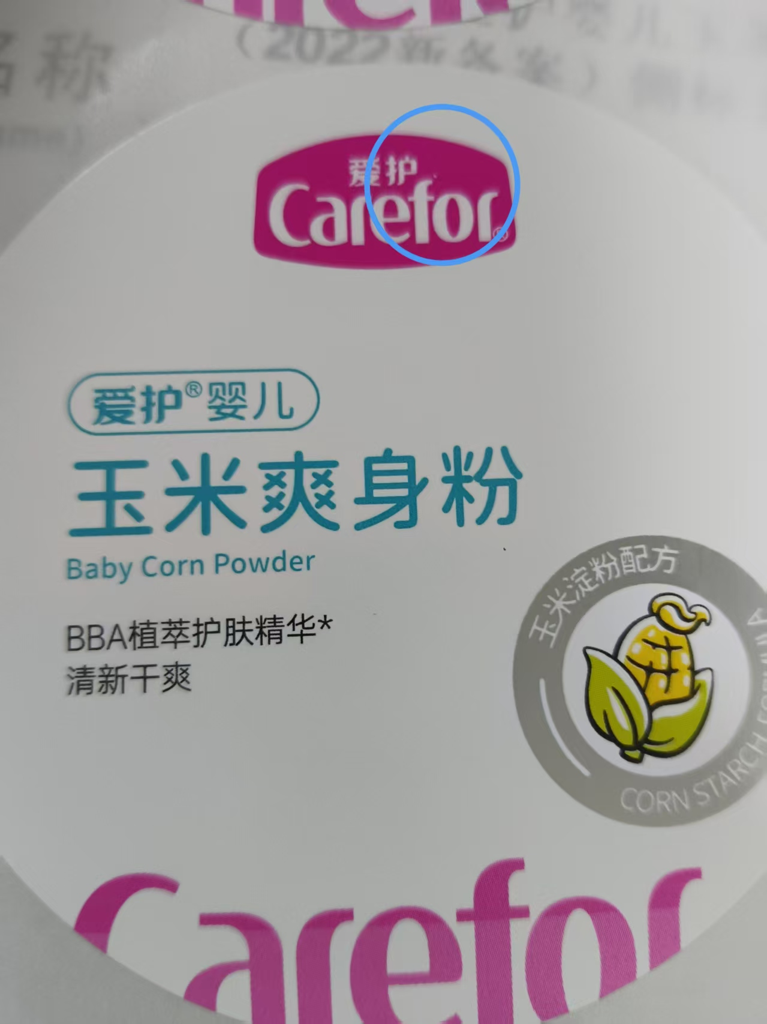
2025-02-26-C20的一定要多关注保证质量，颜色跟上色卡范围，版面要整洁，白点杂质要及时清除

Slide 24
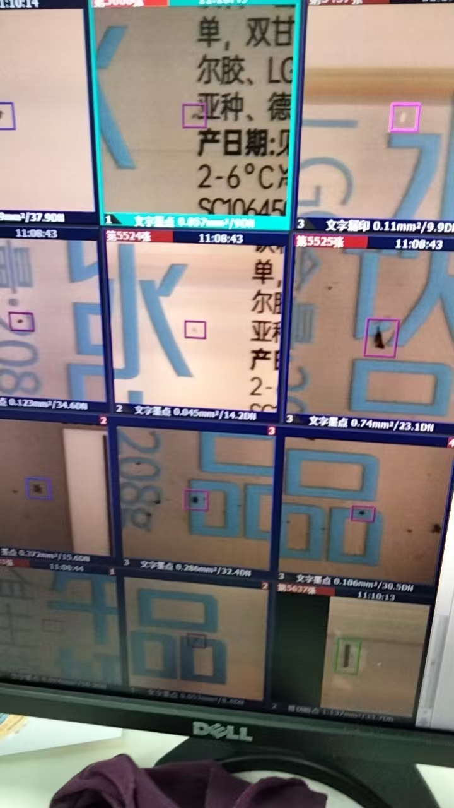
2025-02-26-品检反馈异物比较多

Slide 25
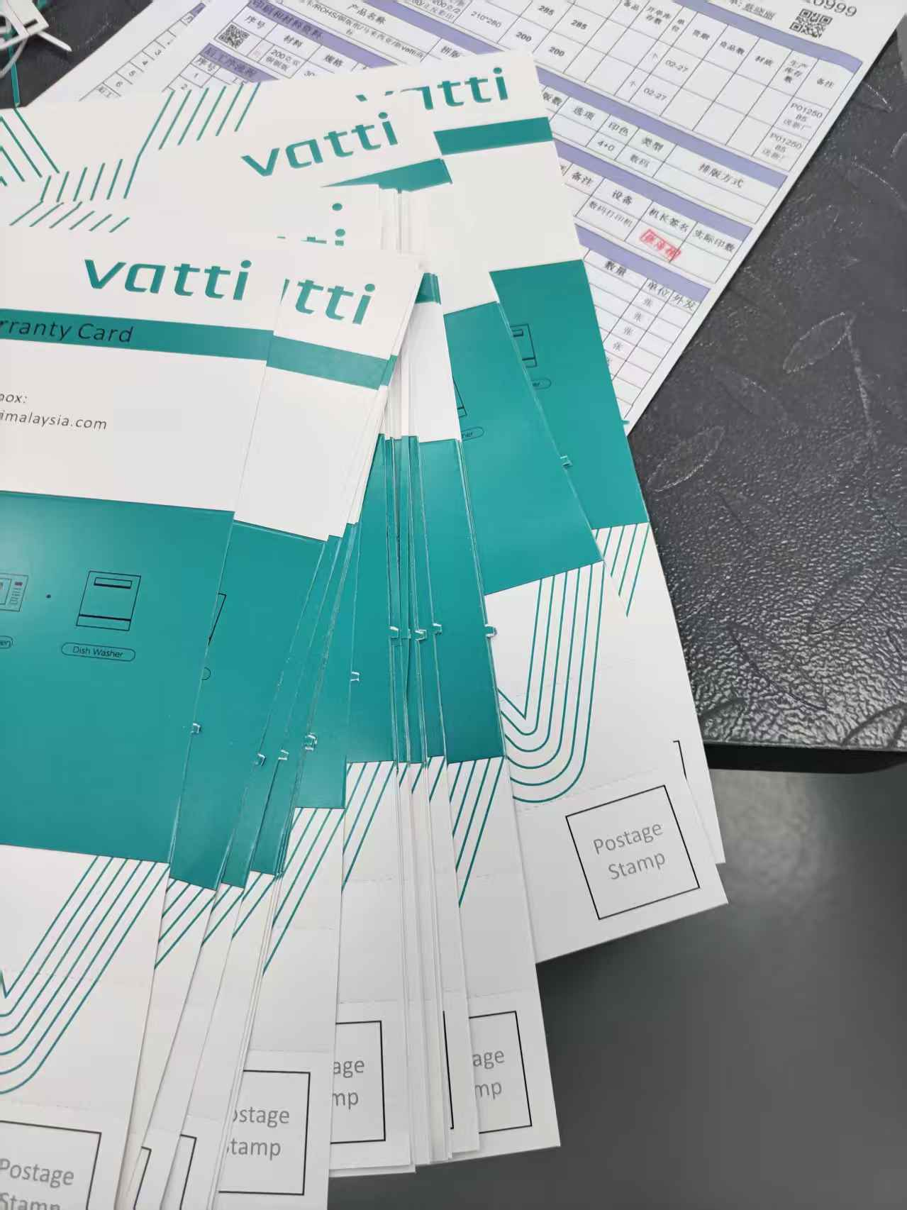
2025-02-26-木板刀不锋利，啤出来毛边比较多 已做新的木板刀

Slide 26
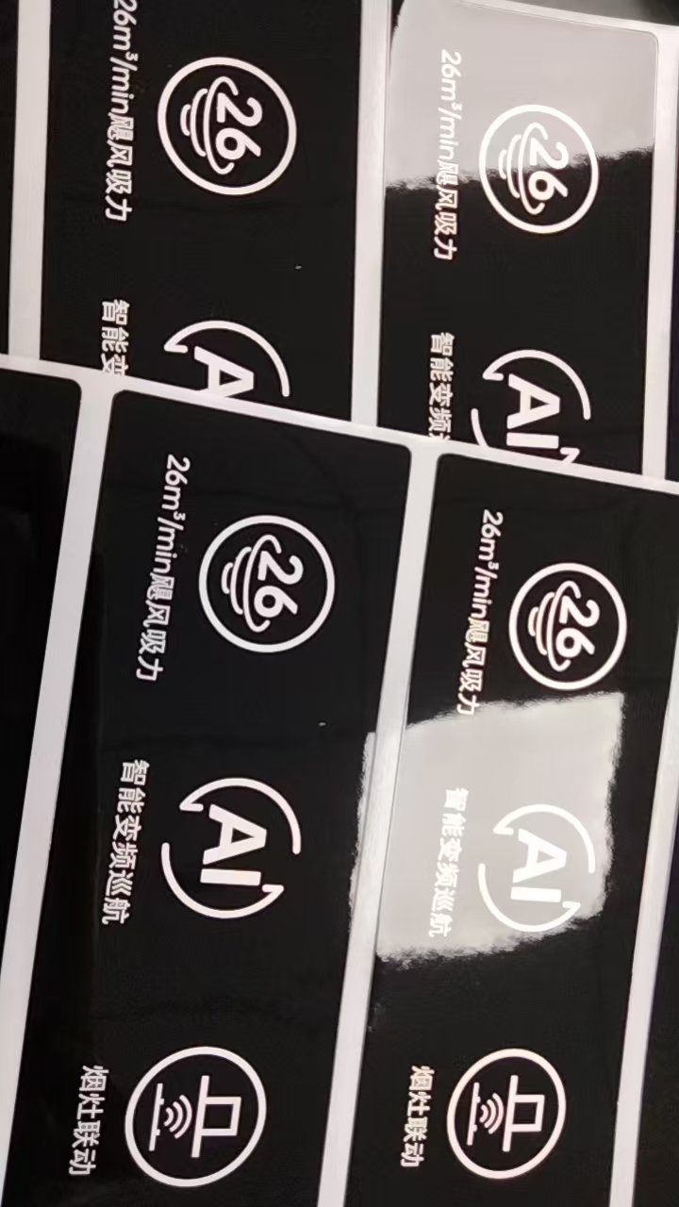
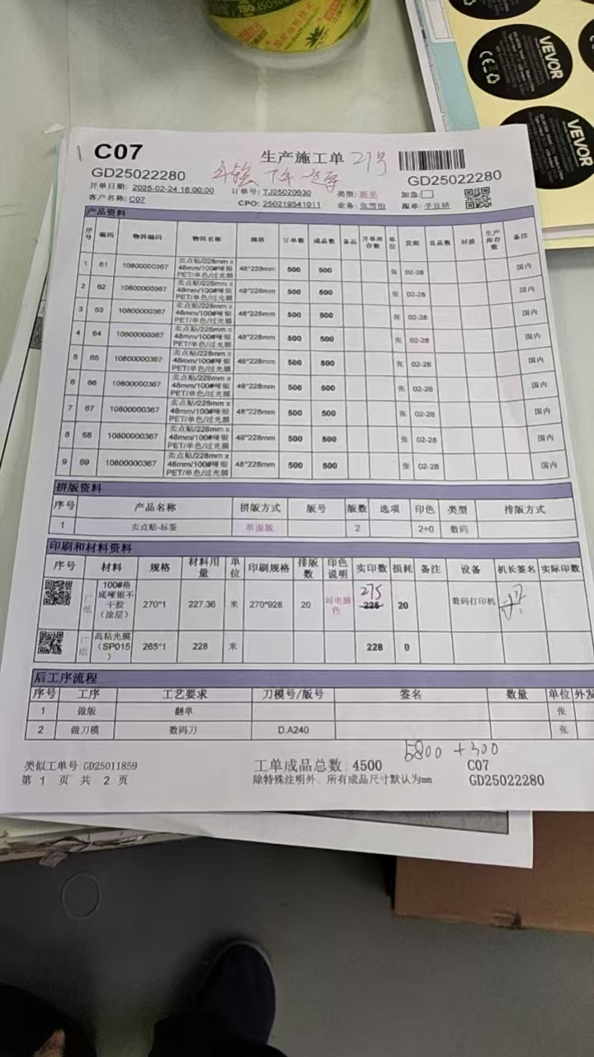
2025-02-26品检反馈有白点，欣姐同意先出

Slide 27
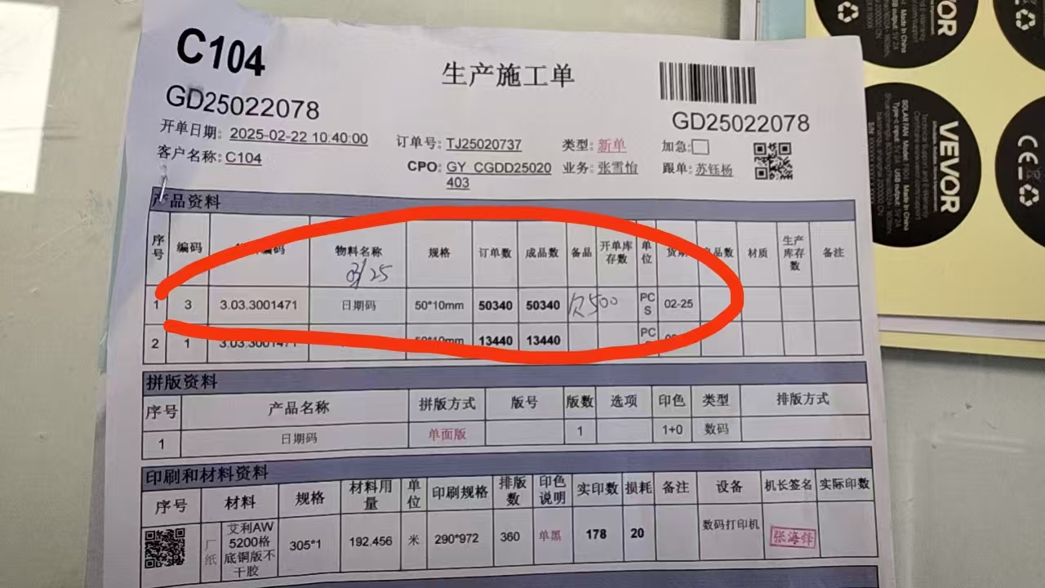
2025-02-26-品检反馈欠数500掉标大多了

Slide 28
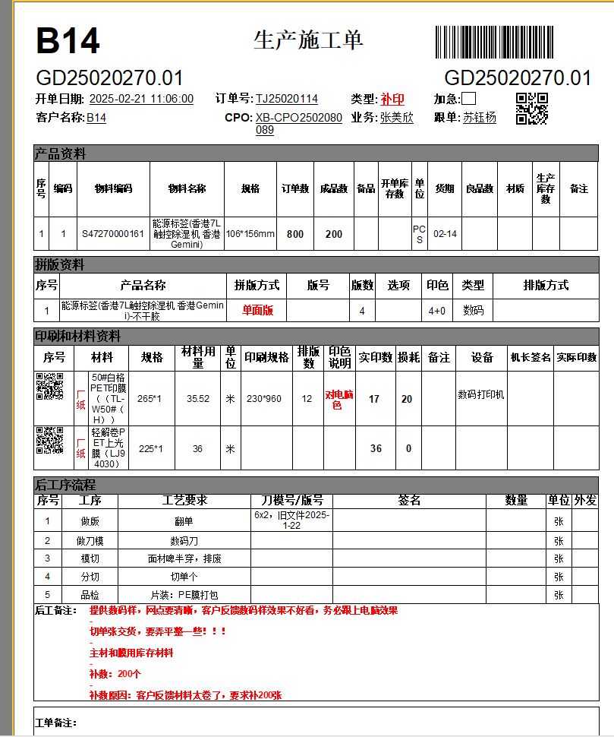

2025-02-26-B14这个补印单，客户投诉色差，要求退回重新补

Slide 29



2025-02-26-品检反馈C118空标多，压力大

Slide 30

2025-2-28- A84客户投诉奶昔盖黑线太明显

Slide 31

2025-02-28-C20客户反馈有色差

Slide 32


2025-02-28-品检反馈库存和大货有色差，已夹在中间先出

Slide 33


2025-02-28-品检反馈模切偏位

